Slide 1


Slide 2
Личные фонды ученых- блокадников и участников Великой Отечественной войны ЦГАНТД СПб
СОСТАВ, СПЕЦИФИКА, НАУЧНАЯ И ИСТОРИЧЕСКАЯ ЦЕННОСТЬ
ДОКЛАДЧИК: ДИРЕКТОР ЦГАНТД СПБ Ф. В. НЕДБАЙ

Slide 3
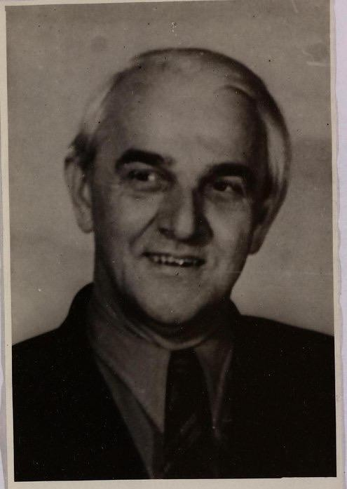
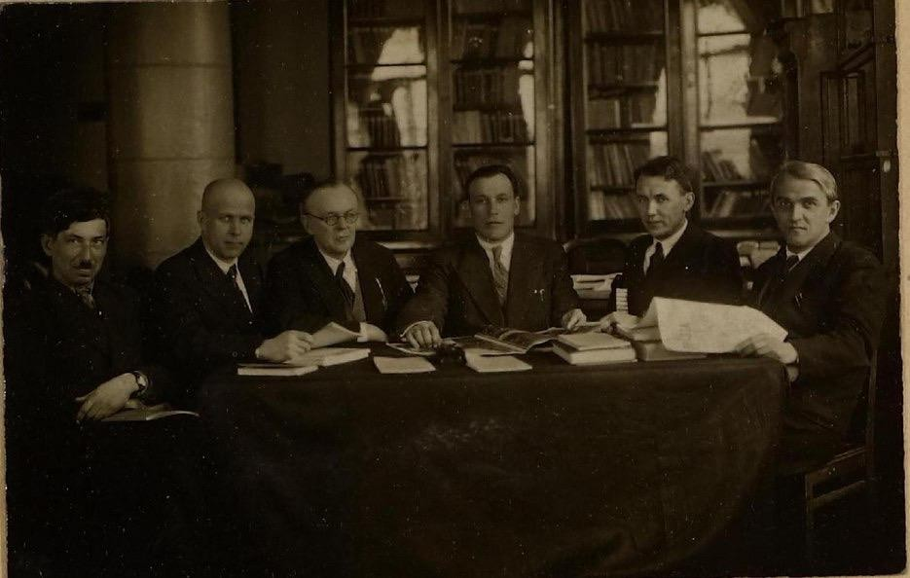
Николай Львович Благовидов (1897–1967)
Известный советский почвовед, один из основоположников бонитировки почв в СССР. Автор фундаментальных исследований почв Северо-Запада и монографии
«Почвы Ленинградской области» (1946). Во время войны сохранял научные связи и продолжал исследования в условиях блокады, что стало символом веры в будущее.
Н.Л. Благовидов, портрет и групповые снимки. Фото. ЦГАНТД СПб Ф. Р-154. Оп. 1. Д. 75. Л. 4, 6.

Slide 4
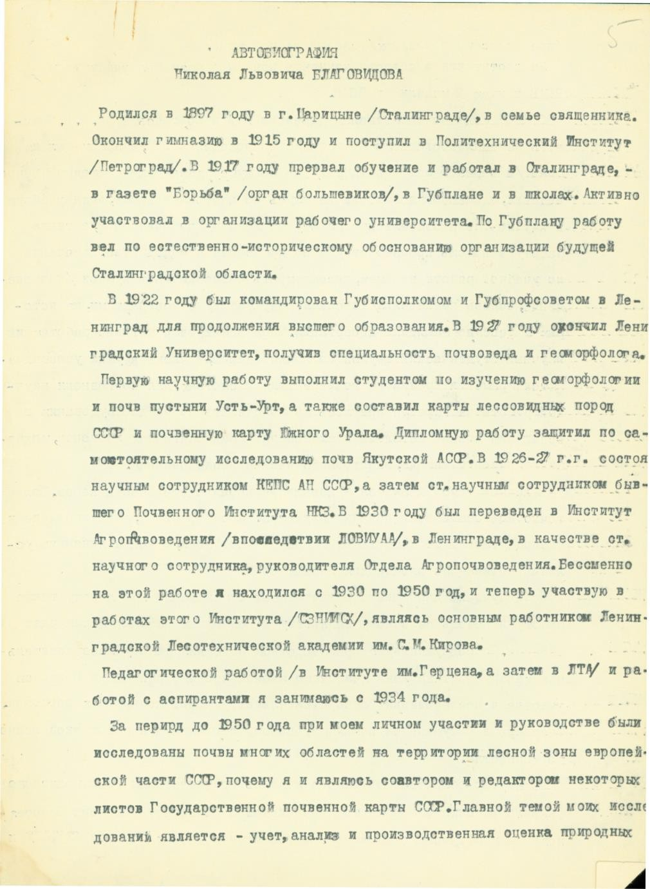
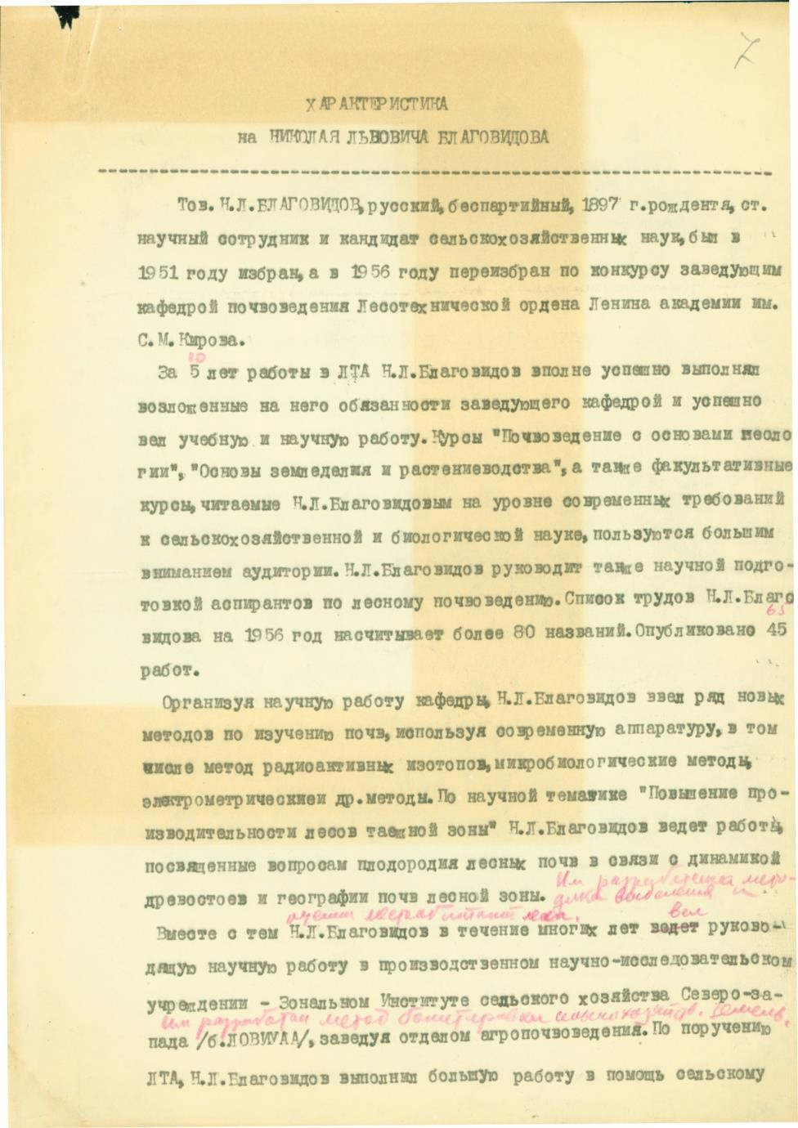
Автобиография, характеристика и личный листок по учету кадров. ЦГАНТД СПб Ф. Р-154. Оп. 1. Д. 82. Л. 5, 7.

Slide 5
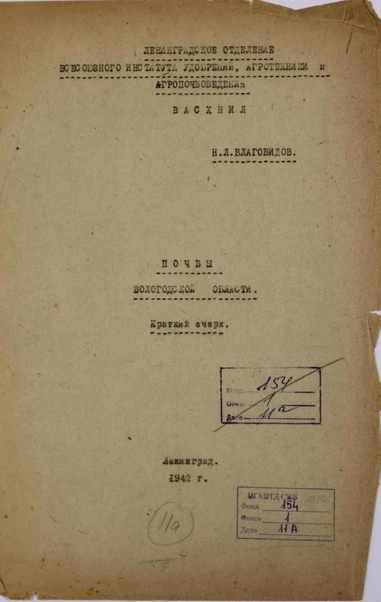
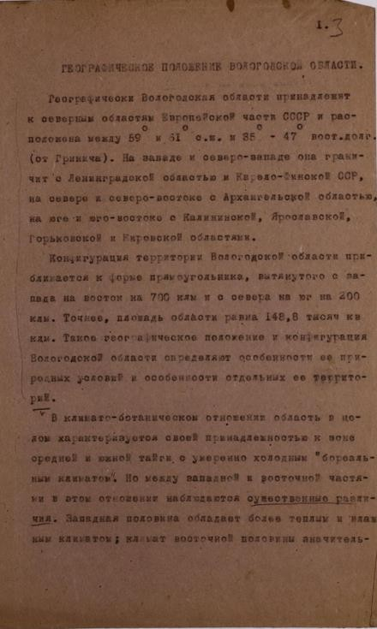
Благовидов Н.Л. "Почвы Вологодской области". Машинопись и карта. ЦГАНТД СПб Ф. Р-154. Оп. 1. Д. 11А. Л. 1, 3.

Slide 6
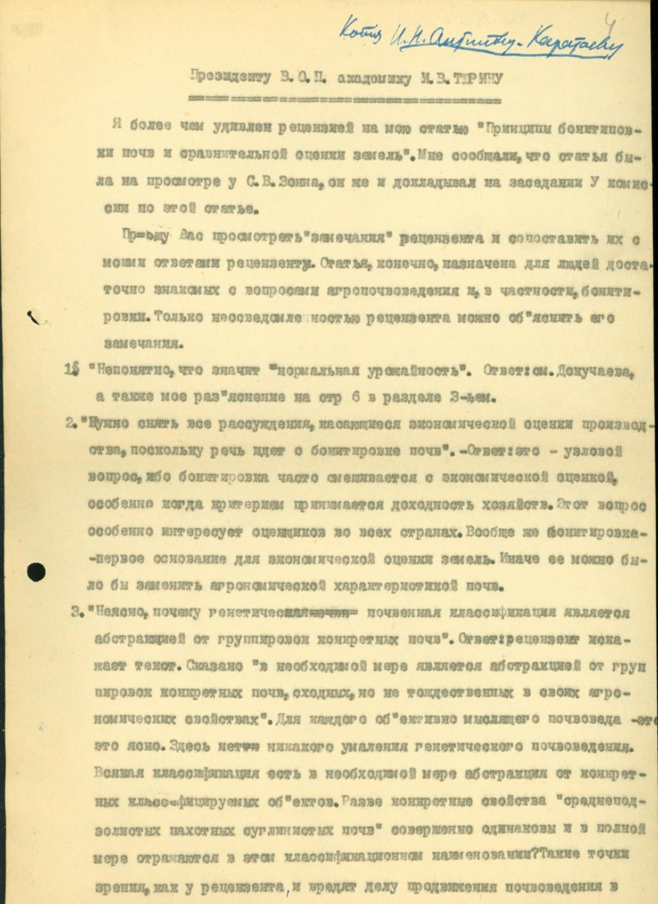
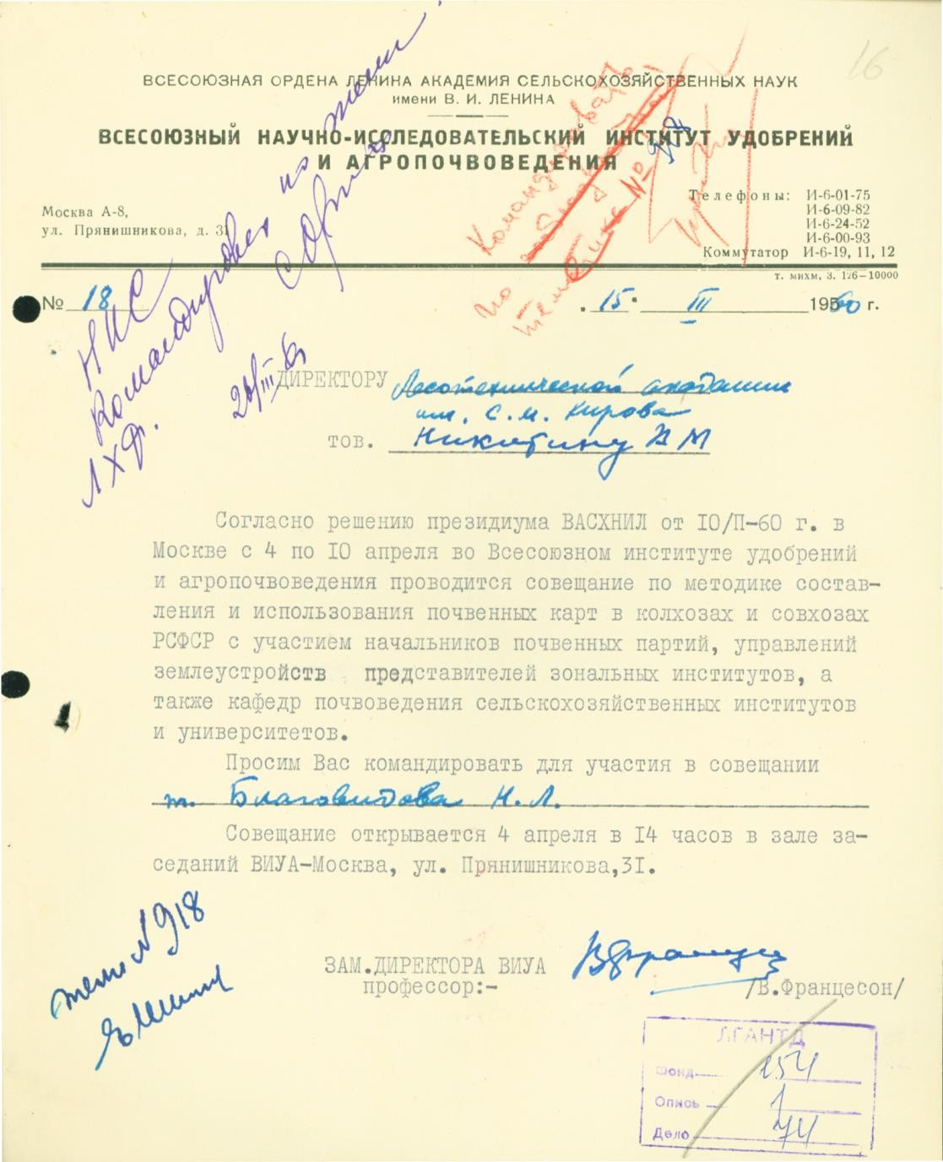
Переписка об участии Н.Л. Благовидова в 7-м Международном конгрессе почвоведов в США (1960 г.) и всесоюзных совещаниях по почвоведению. ЦГАНТД СПб Ф. Р-154. Оп. 1. Д. 74. Л. 4, 16.

Slide 7
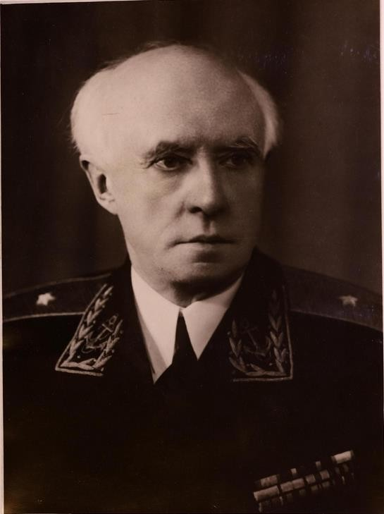
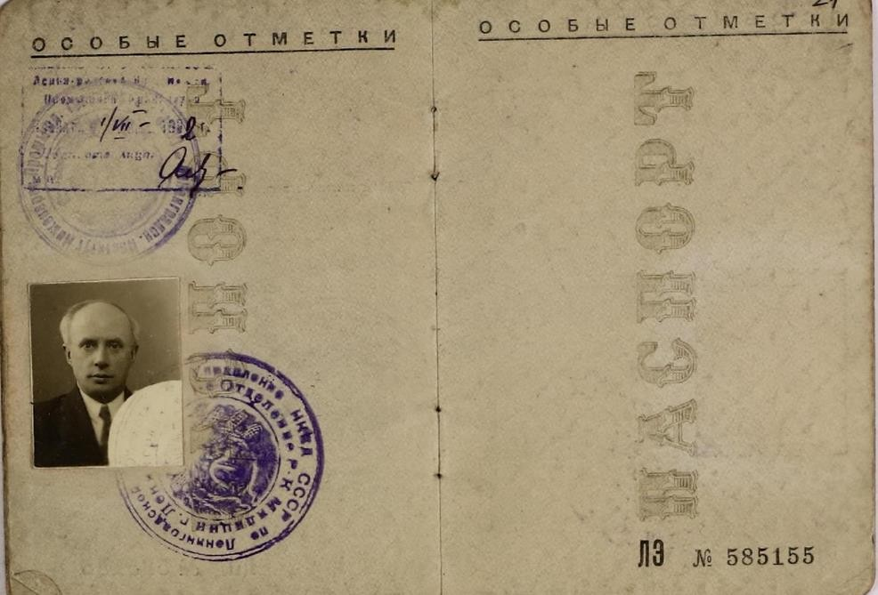
Борис Дмитриевич Васильев (1890–1963)
инженер-строитель, специалист в области железобетонных конструкций, оснований и фундаментов, доктор технических наук, профессор, генерал- майор инженерных войск. Во время войны под его руководством разрабатывались проекты оборонительных сооружений Ленинграда; в 1944 г. ему присвоено звание генерал-майора инженерных войск.
Фотопортрет Б.Д. Васильева. ЦГАНТД СПб Ф. Р-200. Оп. 2. Д. 103. Л. 4.

Slide 8
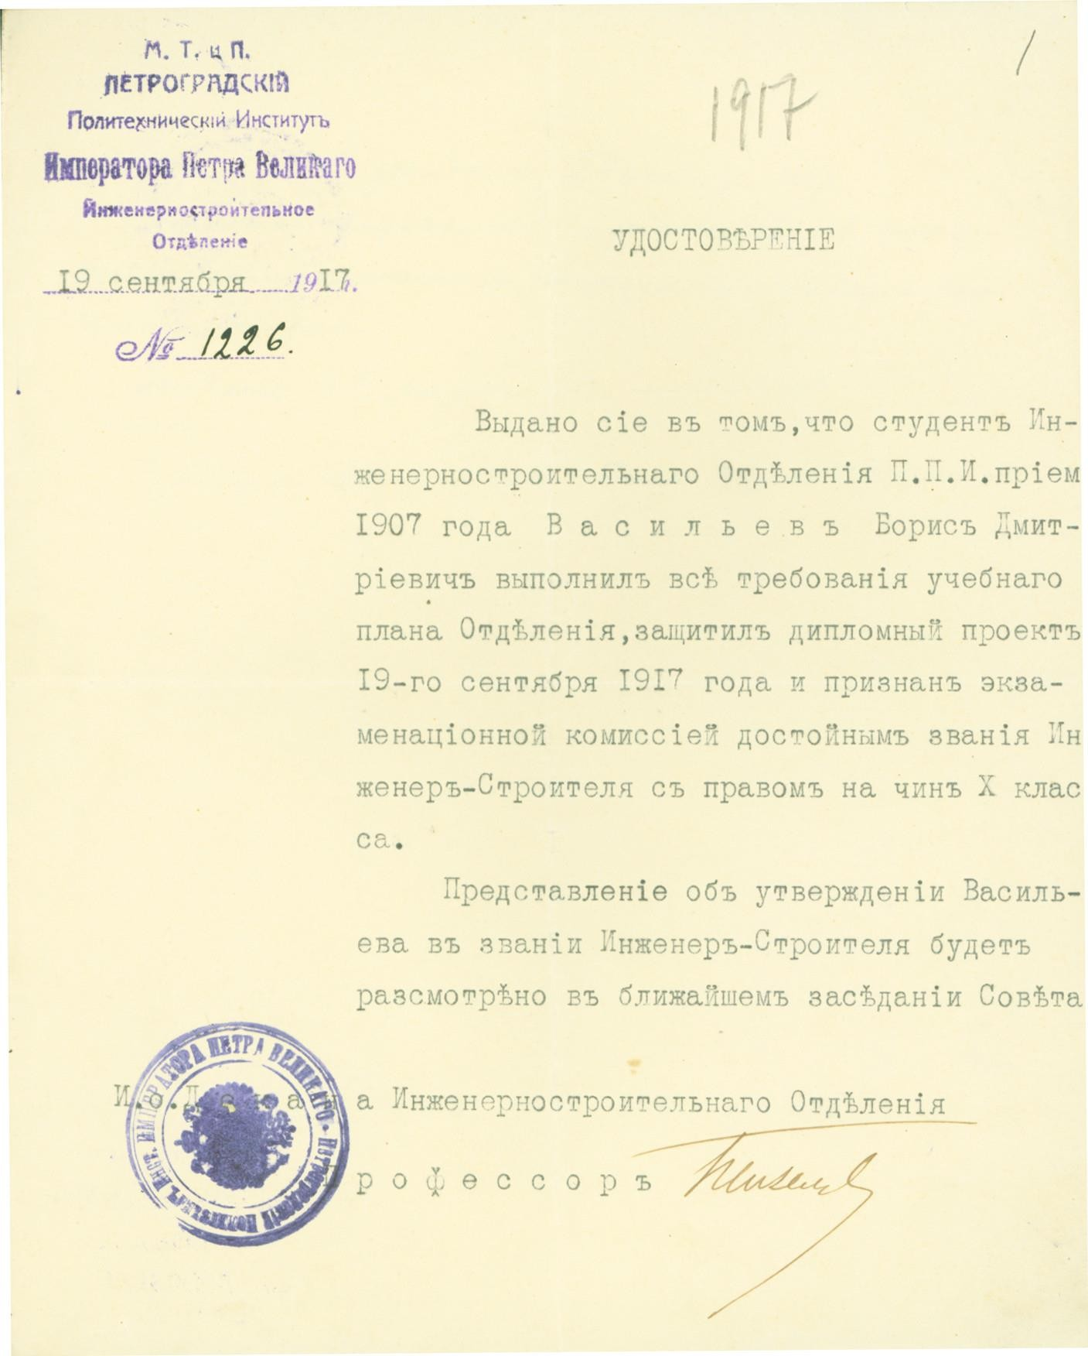
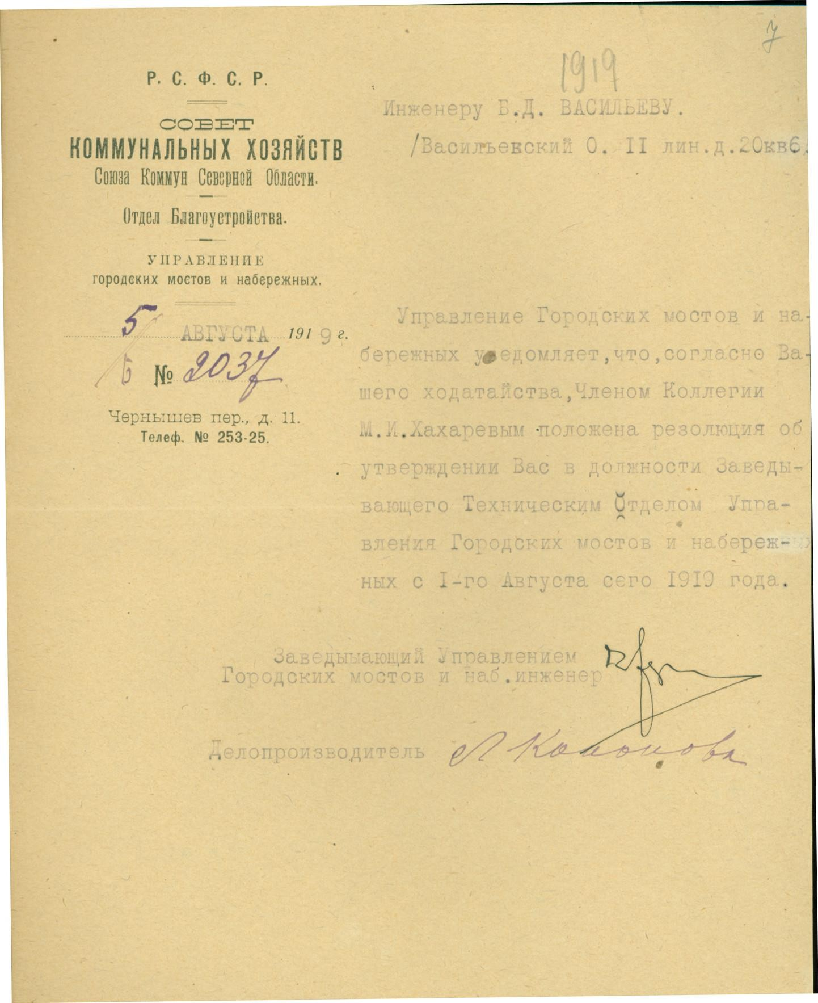
Служебные удостоверения инженера Б.Д. Васильева. ЦГАНТД СПб Ф. Р-200. Оп. 1. Д. 82. Л. 1, .

Slide 9
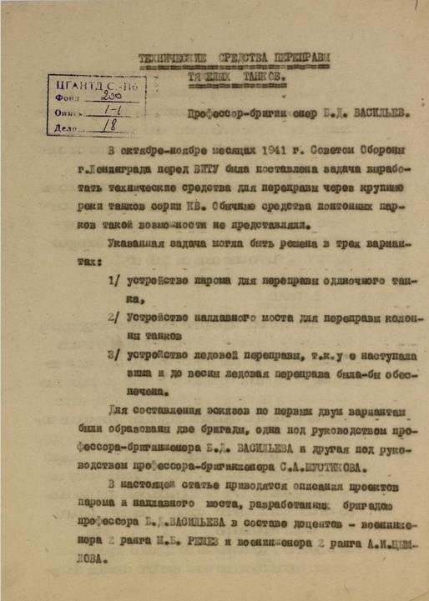
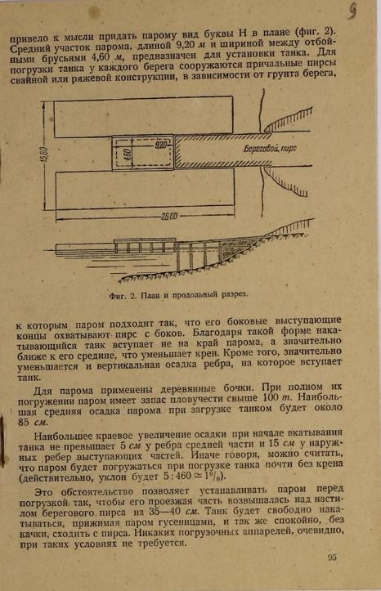
Технические средства, переправы тяжелых танков. ЦГАНТД СПб Ф. Р-200. Оп. 1. Д. 18. Л. 1, 9.

Slide 10
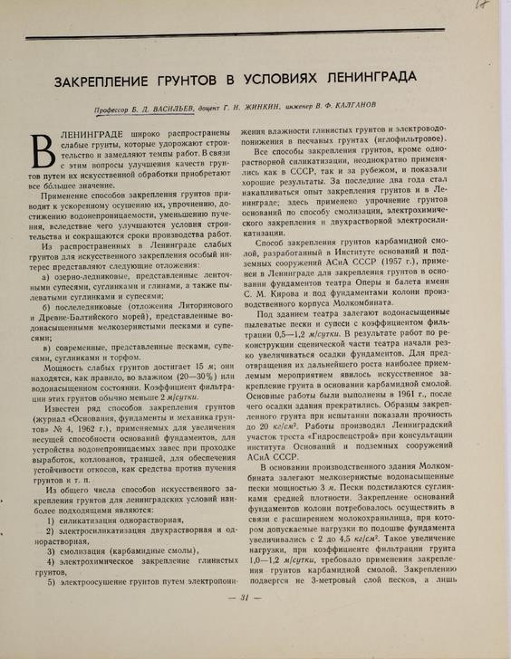
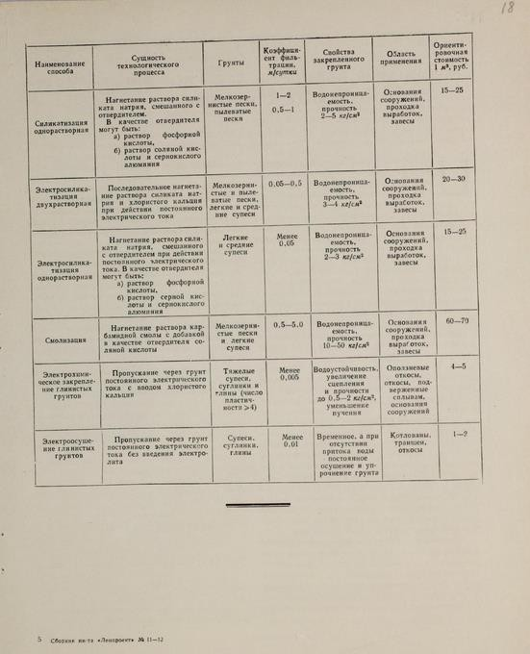
Закрепление грунтов в условиях Ленинграда. Сборник института. Ленпроект, стр. 31-34. ЦГАНТД СПб Ф. Р-200. Оп. 1. Д. 18.
Л. 17, 18.

Slide 11
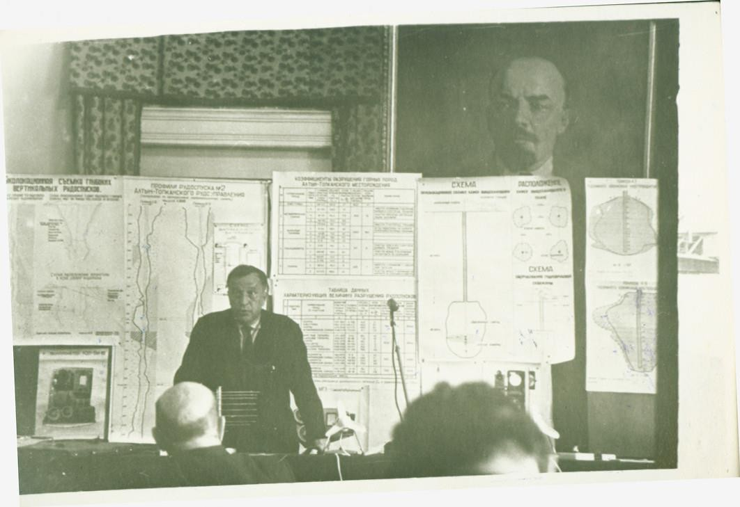
Дмитрий Антонович Казаковский (1909–1973)
советский учёный
в маркшейдерского дела (горной
области науки),
доктор технических наук (1943), профессор (1943), заслуженный деятель науки и техники РСФСР. Он разработал методы подсчёта запасов полезных ископаемых и акустического зондирования горных выработок. В период блокады Казаковский, эвакуированный в Кузбасс, продолжил педагогическую и научную работу: в горном институте в Черемхово (Иркутск).
Фотоснимки. ЦГАНТД СПб Ф. Р-112. Оп. 1. Д. 92. Л. 2.

Slide 12
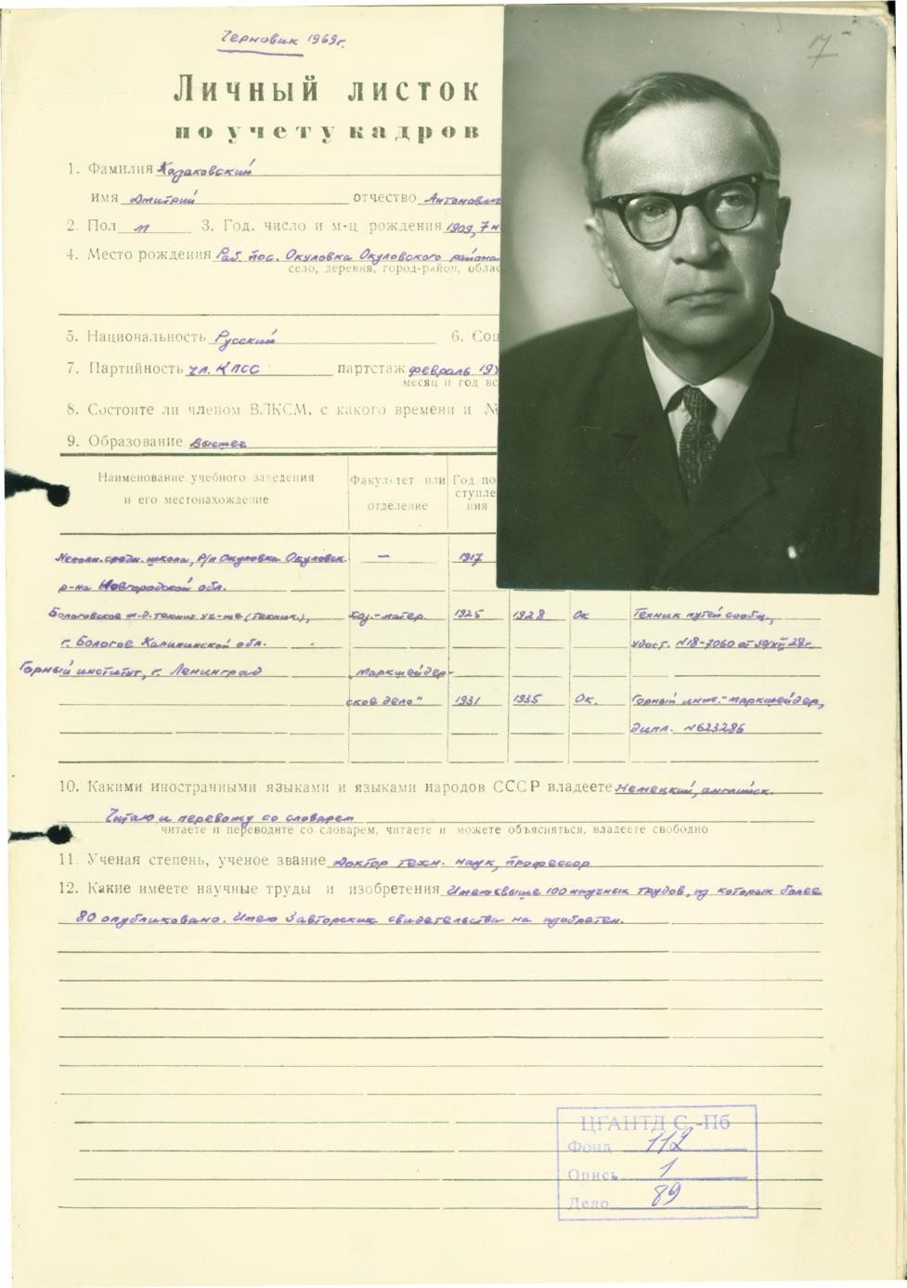
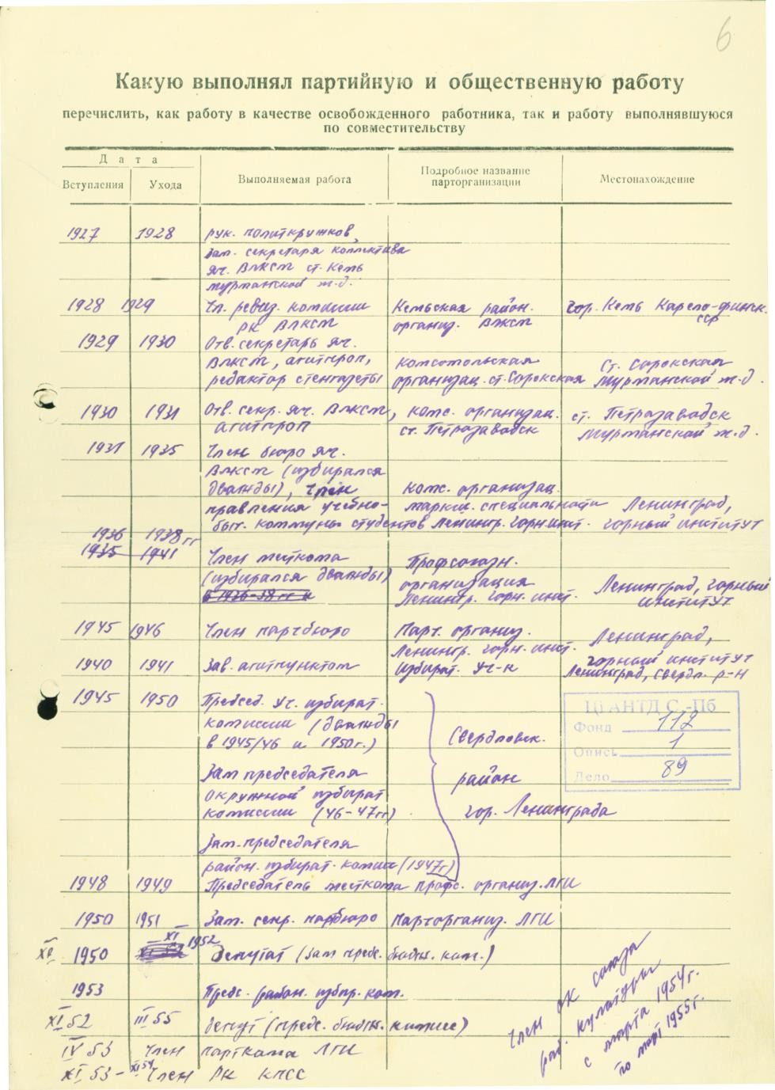
Автобиографии, характеристики, трудовые книжки, личные листы. ЦГАНТД СПб Ф. Р-112. Оп. 1. Д. 89. Л. 6, 7.

Slide 13
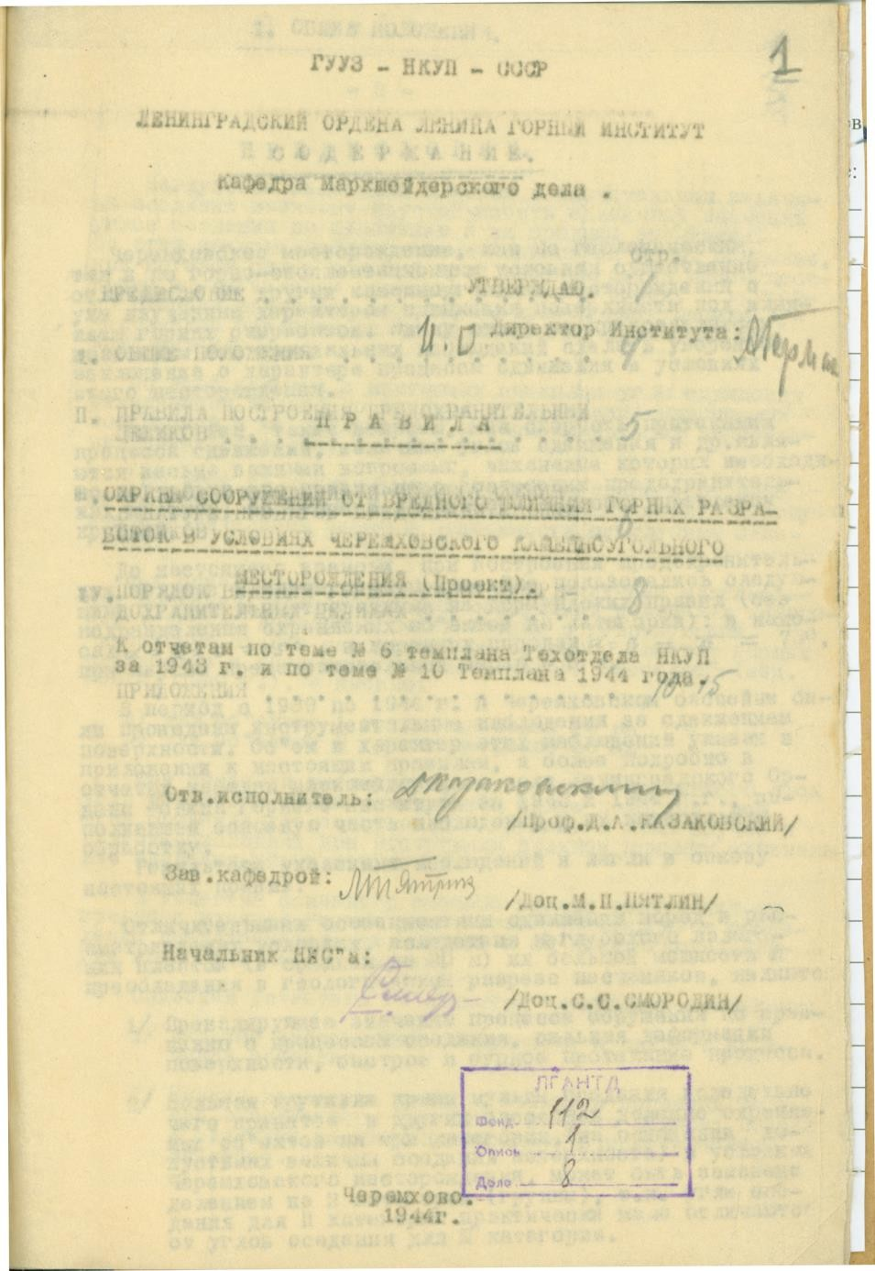
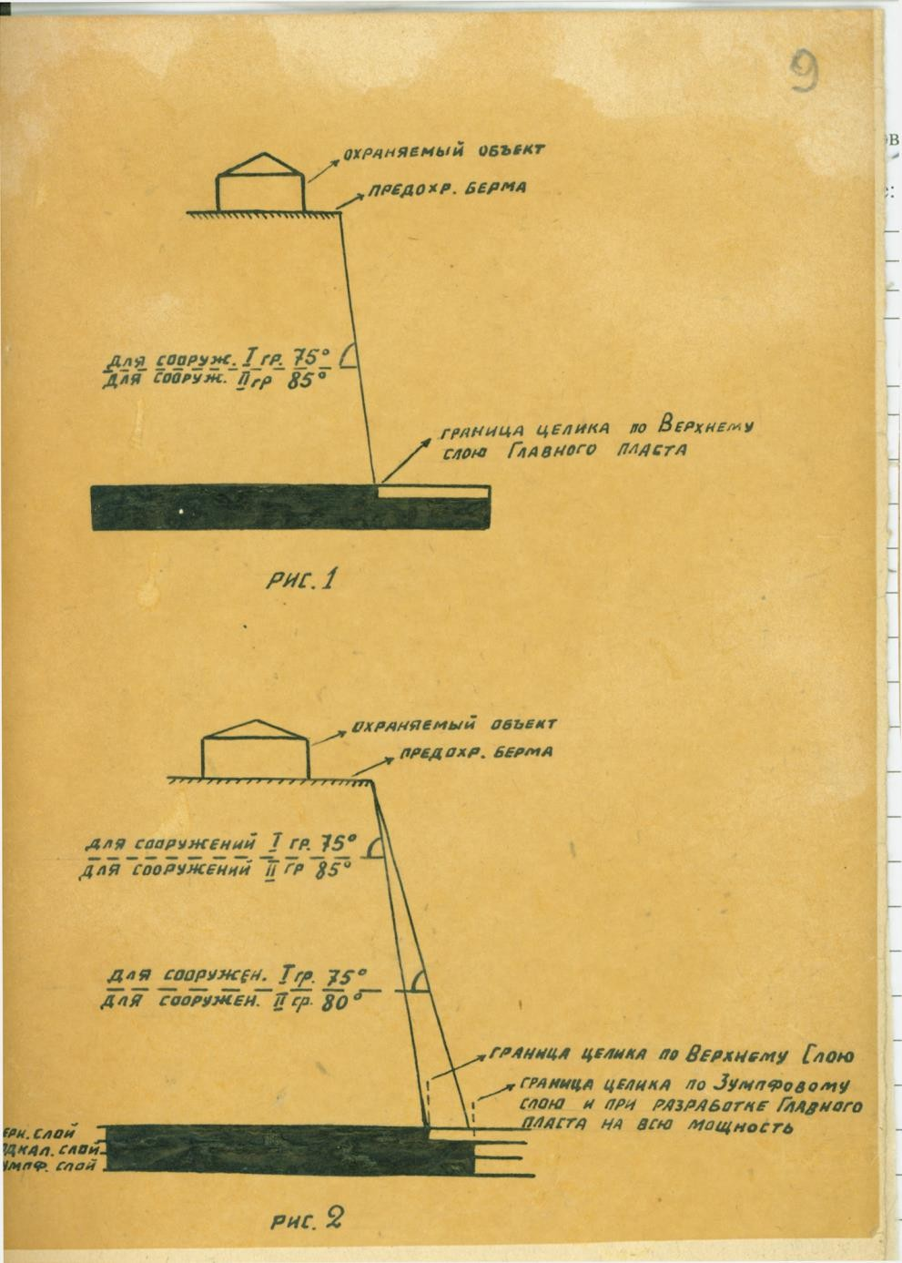
Правила охраны сооружений от вредного влияния горных разработок в условиях Черемховского каменноугольного месторождения (м/п). ЦГАНТД СПб Ф. Р-112. Оп. 1. Д. 8. Л. 1, 9.

Slide 14
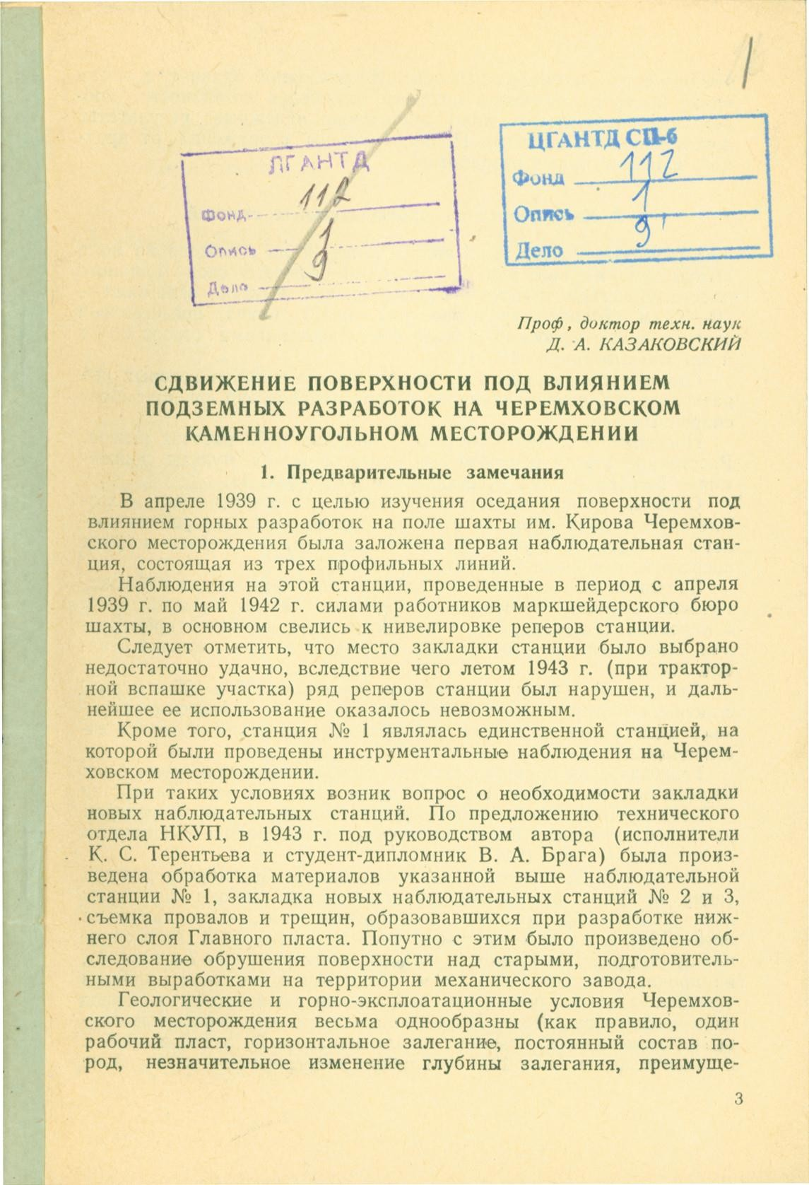
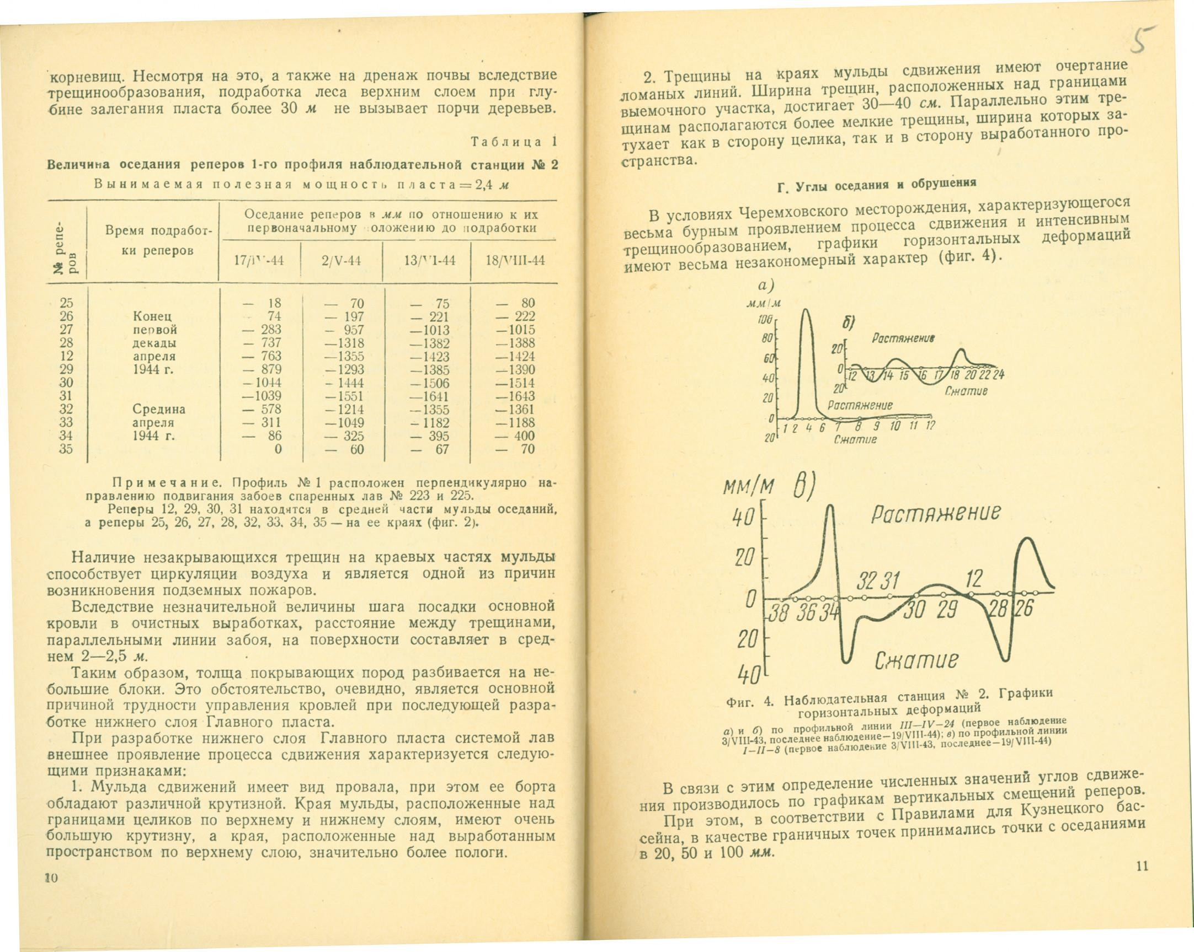
Сдвижение подвижности под влиянием подземных разработок на Черемховском каменноугольном месторождении (бр.).
ЦГАНТД СПб Ф. Р-112. Оп. 1. Д. 9. Л. 1, 5.

Slide 15
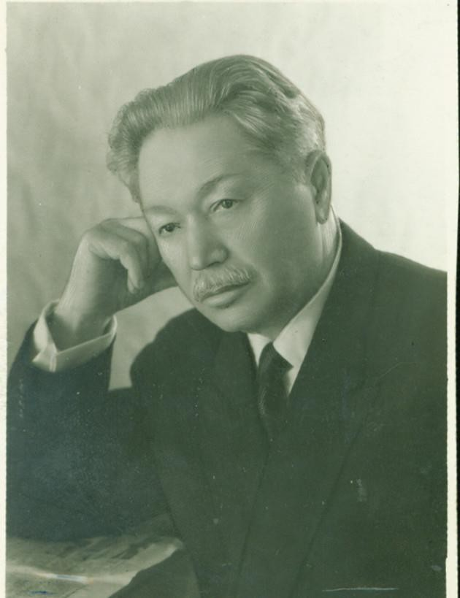
Пётр Георгиевич Корнев (1883–1974)
советский хирург и фтизиатр, специалист по костно- суставному туберкулёзу, академик АМН СССР (1944). После окончания МГУ (1908) он работал в Петербургском женском
медицинском институте медицинском институте; в
и Петербургском военно- 1930 г. по его инициативе в
Ленинграде был открыт Научно-практический
институт
хирургического туберкулёза
и костно-суставных
мире такое учреждение),
заболеваний (единственное в
который возглавил П. Г. Корнев. В годы блокады института под его руководством продолжали принимать раненых и больных, а он сам консультировал военные госпитали города.

Slide 16
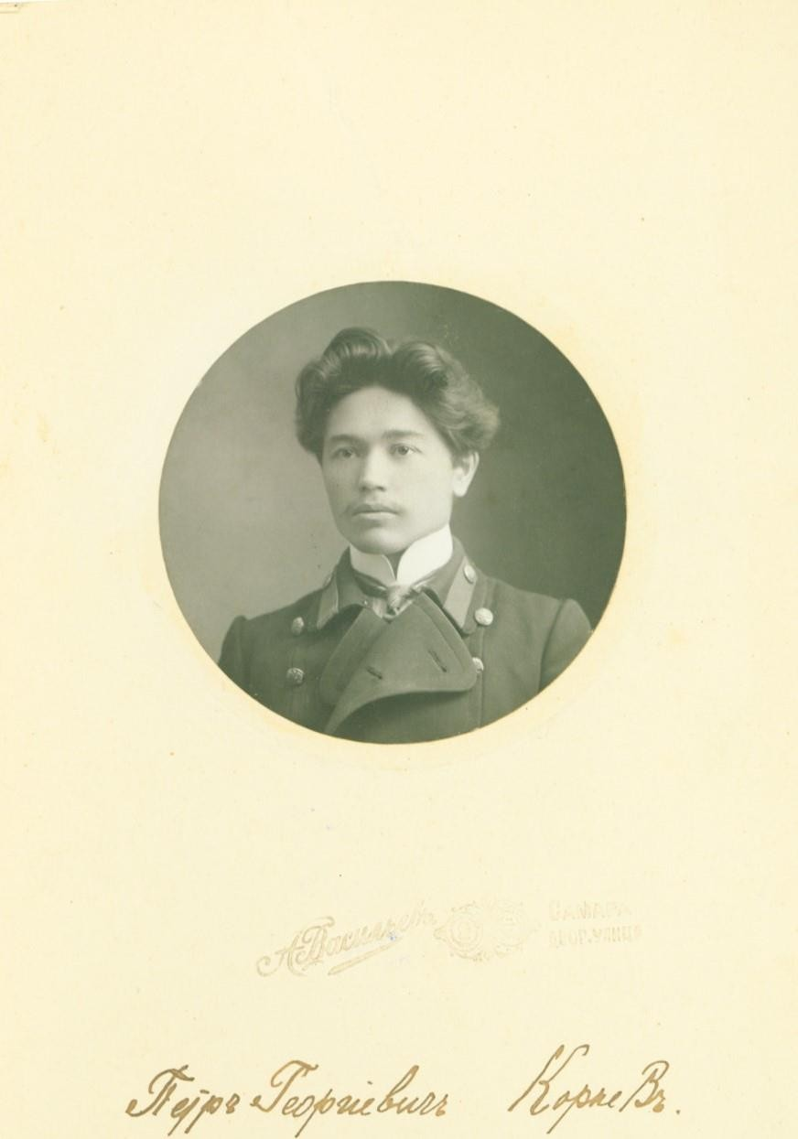
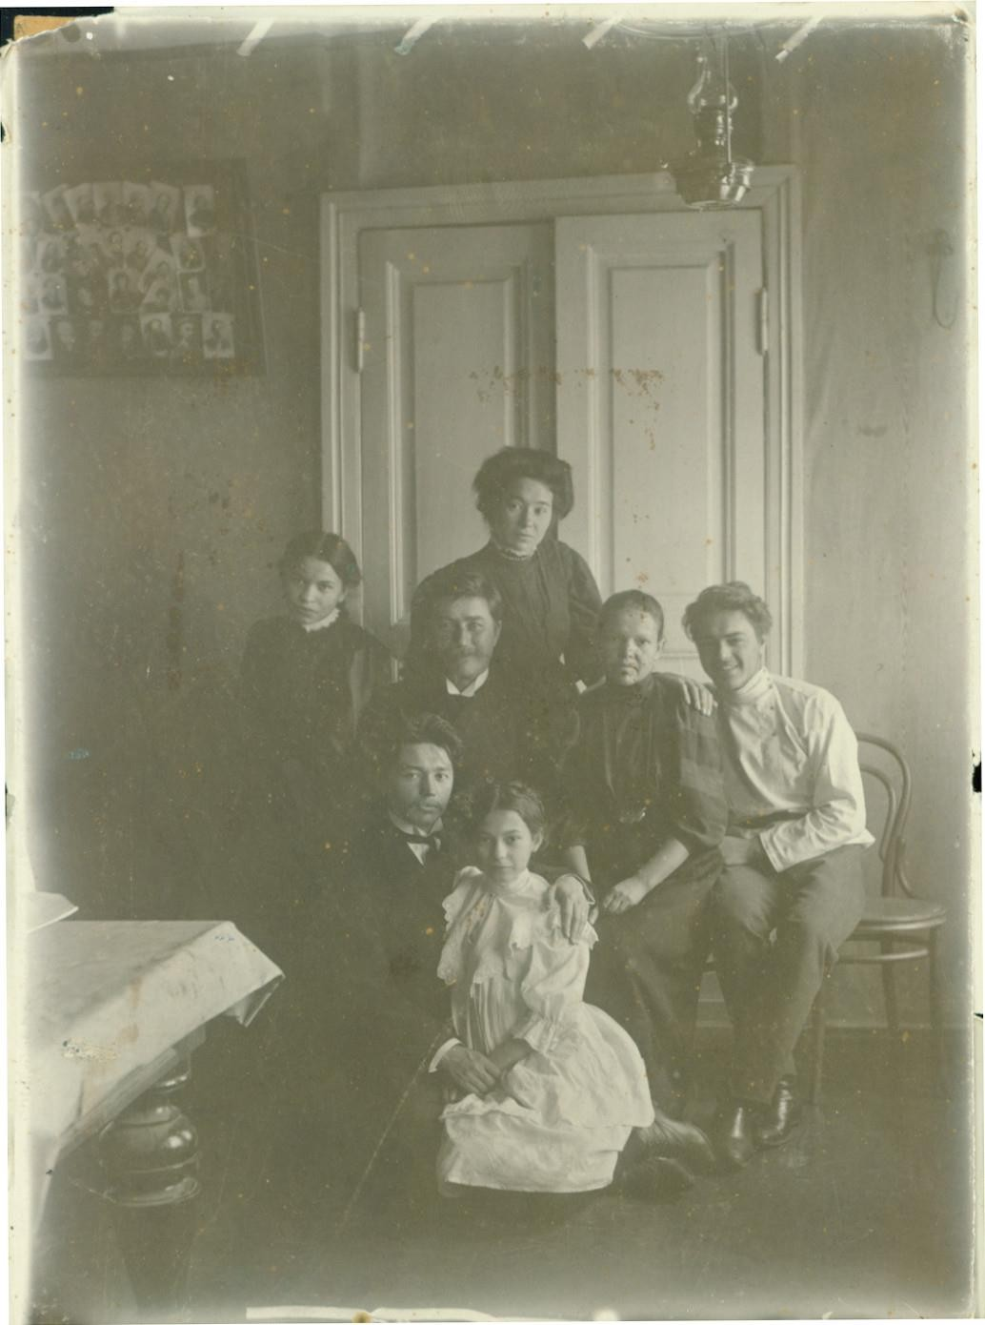
Портреты и семейные снимки. Фото. ЦГАНТД СПб Ф. Р-389. Оп. 1. Д. 27. Л. 1, 3.

Slide 17
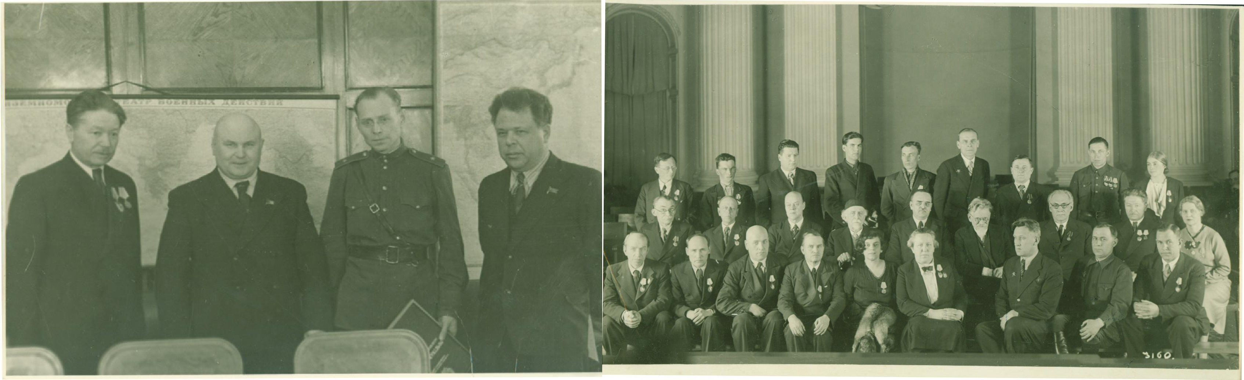
Награждения П.Г. Корнева орденом Трудового Красного Знамени и Орденом Отечественной войны 1-й степени. Фото.
ЦГАНТД СПб Ф. Р-200. Оп. 1. Д. 18. Л. 1, 2.

Slide 18
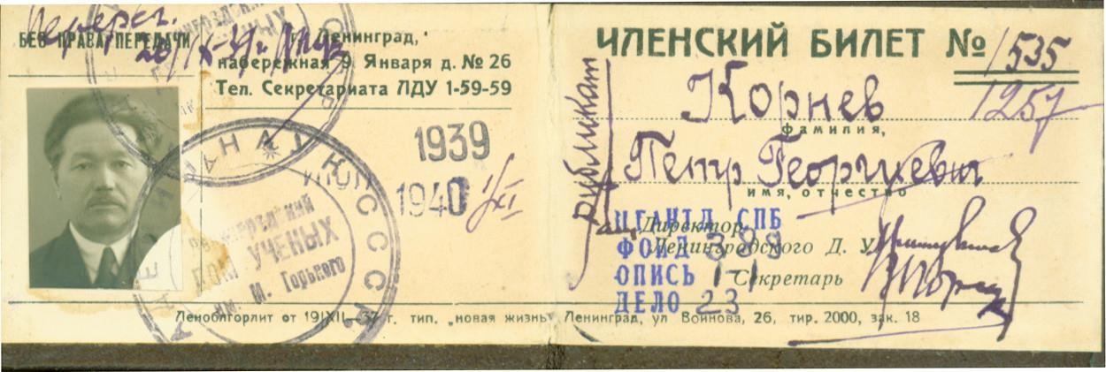
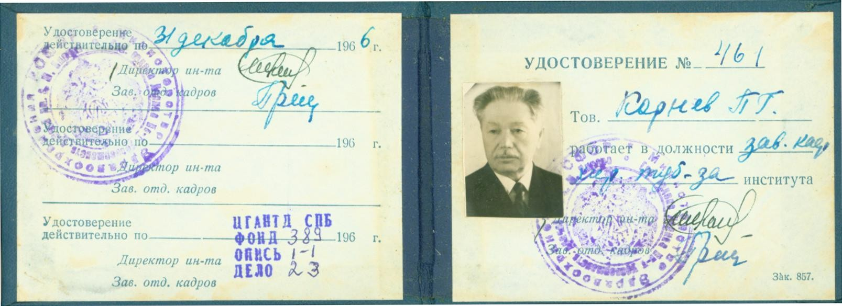
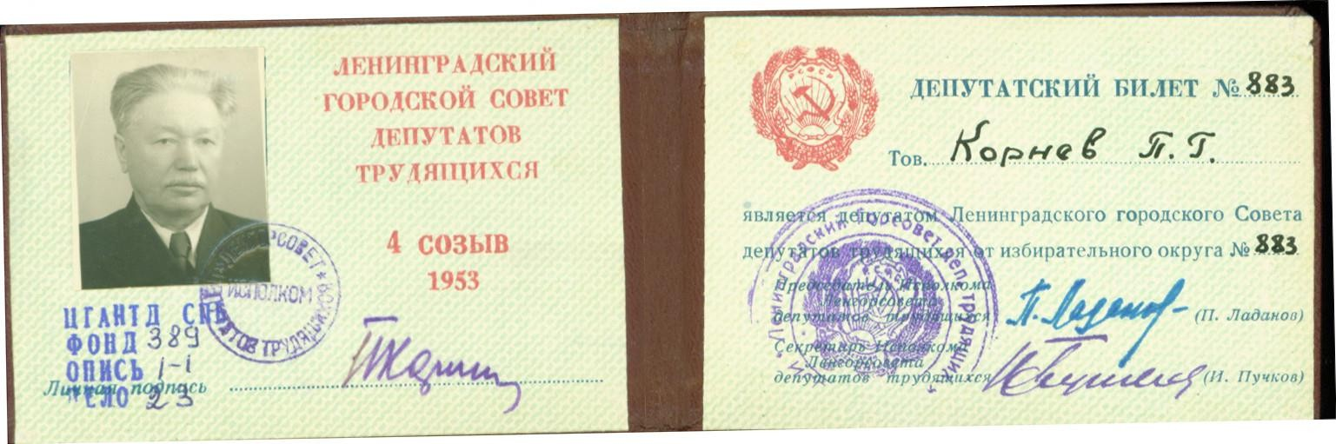
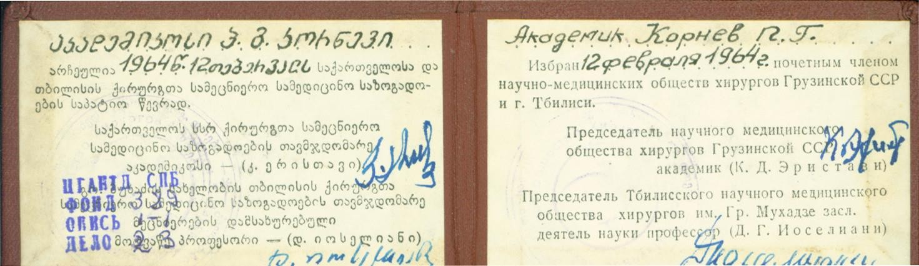
Личные документы П.Г. Корнева (удостоверения, членские и депутатские билеты, свидетельство участника ВДНХ и др.).
ЦГАНТД СПб Ф. Р-389. Оп. 1. Д. 23. Л. 1, 2, 3, 4.

Slide 19
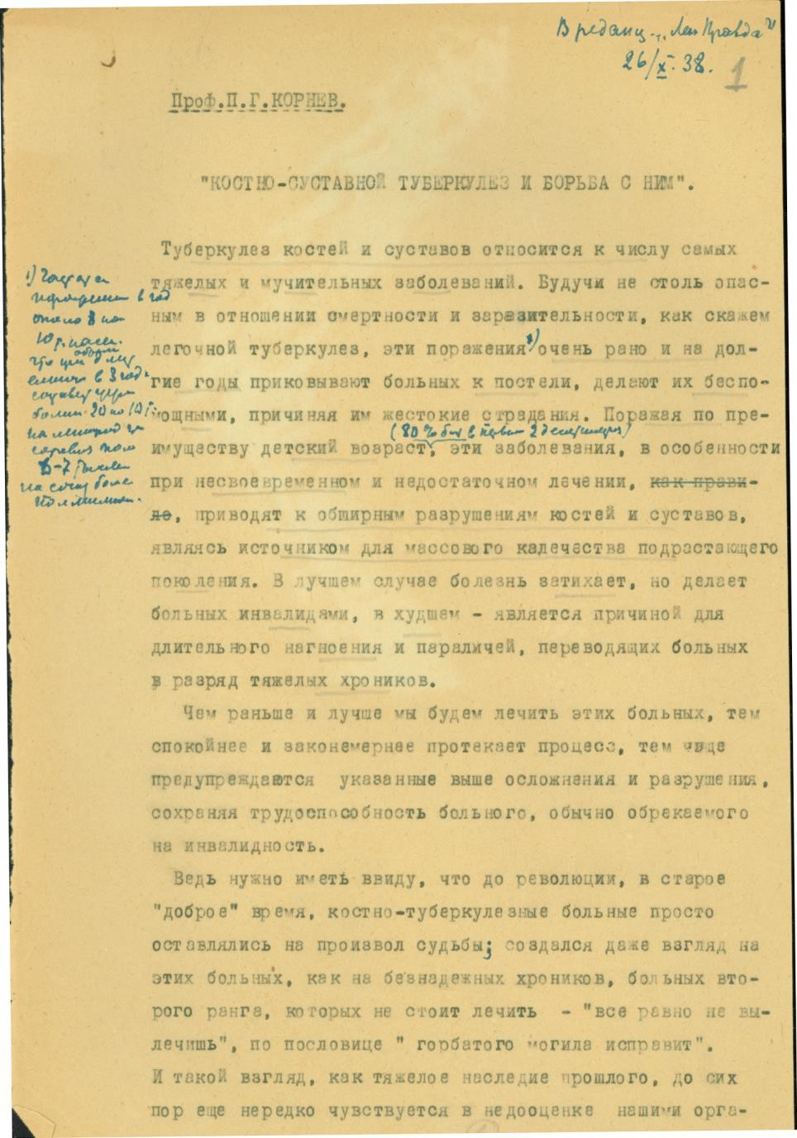
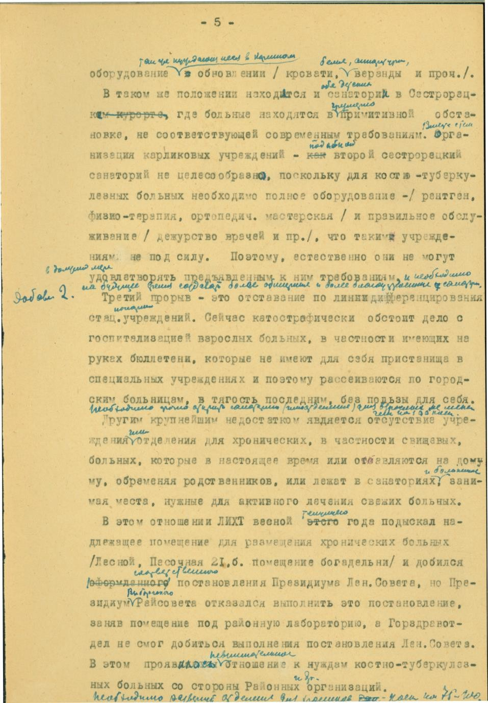
П.Г. Корнев "Костно-суставный туберкулез и борьба с ним". Статья для газеты "Ленинградская правда". Машинопись с авторской правкой ЦГАНТД СПб Ф. Р-200. Оп. 1. Д. 18. Л. 1, 5.

Slide 20
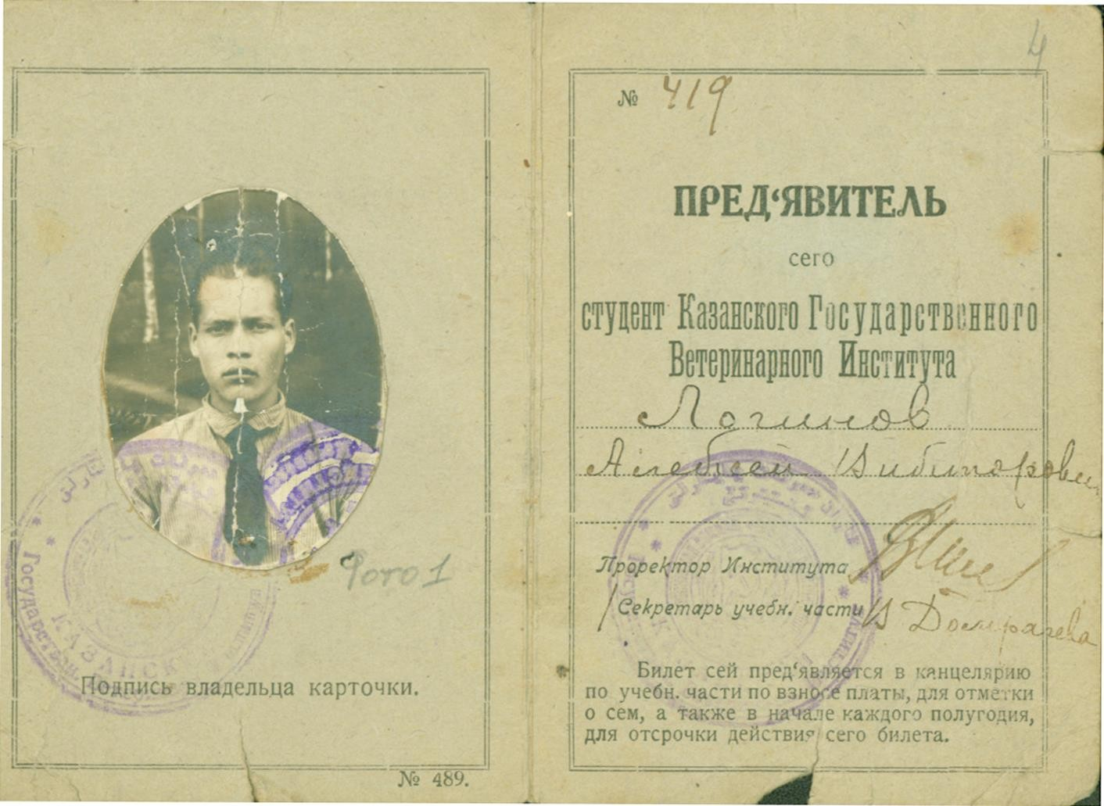
Алексей Викторович Логинов (1907-1993),
специалист в области физиологии и патофизиологии, доктор биологических наук (1965), профессор (1966). Окончил в 1930 году Казанский государственный ветеринарный институт и начал работать в Казахском ветеринарном институте (Алма-Ата). Во время Великой Отечественной войны (1942-1944) откомандирован из института в Райздравотдел Парголовского района Ленинграда. Автор (соавтор) около 170 опубликованных работ, в том числе учебника «Физиология с основами анатомии человека» (1983). Разработал методику исследований по физиологии и патофизиологии кожи, изучал значение функциональных нарушений
нервной системы
при дерматозах,
по механизму
руководил
действия
исследованиями
антибиотиков в ЛНИИА. Награжден орденом «Знак почета», медалями.
Личные документы: копии аттестатов, дипломов, удостоверений, автобиография, характеристики, фотографии (машинопись рукопись). ЦГАНТД СПб Ф. Р-437. Оп. 1. Д. 95. Л. 4.

Slide 21
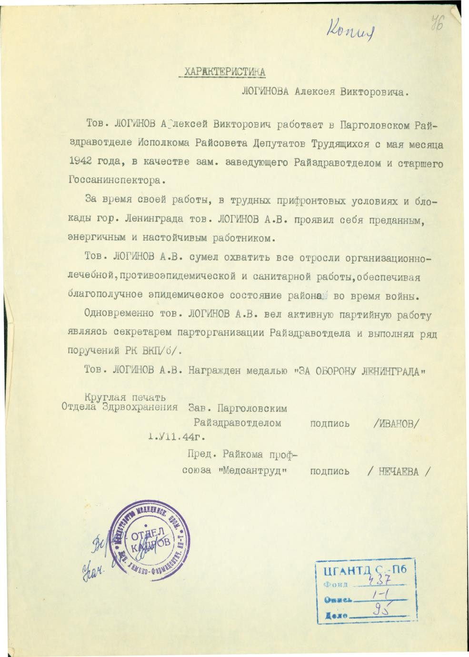
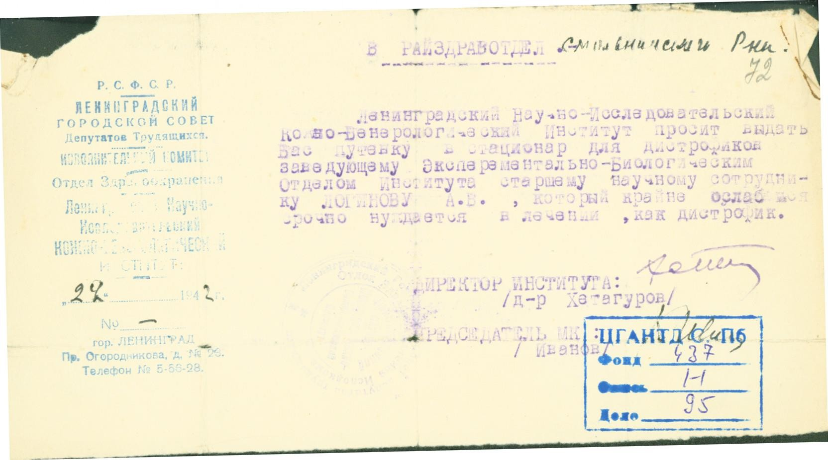
Личные документы: копии аттестатов, дипломов, удостоверений, автобиография, характеристики, фотографии (машинопись рукопись). ЦГАНТД СПб Ф. Р-437. Оп. 1. Д. 95. Л. 72, 76.

Slide 22
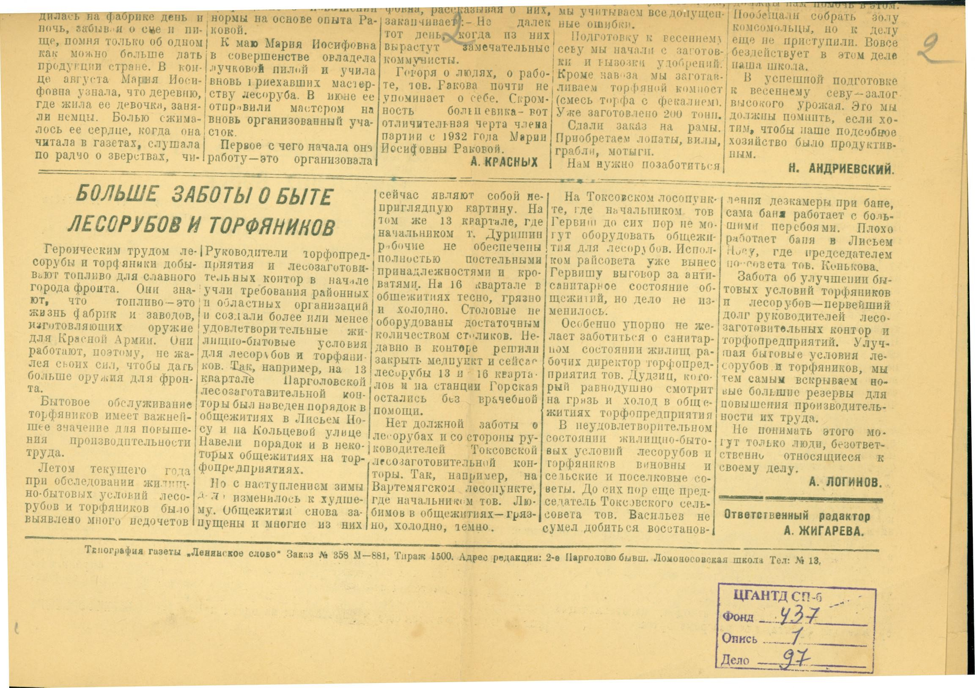
О быте лесорубов и шоферов (статьи). ЦГАНТД СПб Ф. Р-437. Оп. 1. Д. 97. Л. 2.

Slide 23
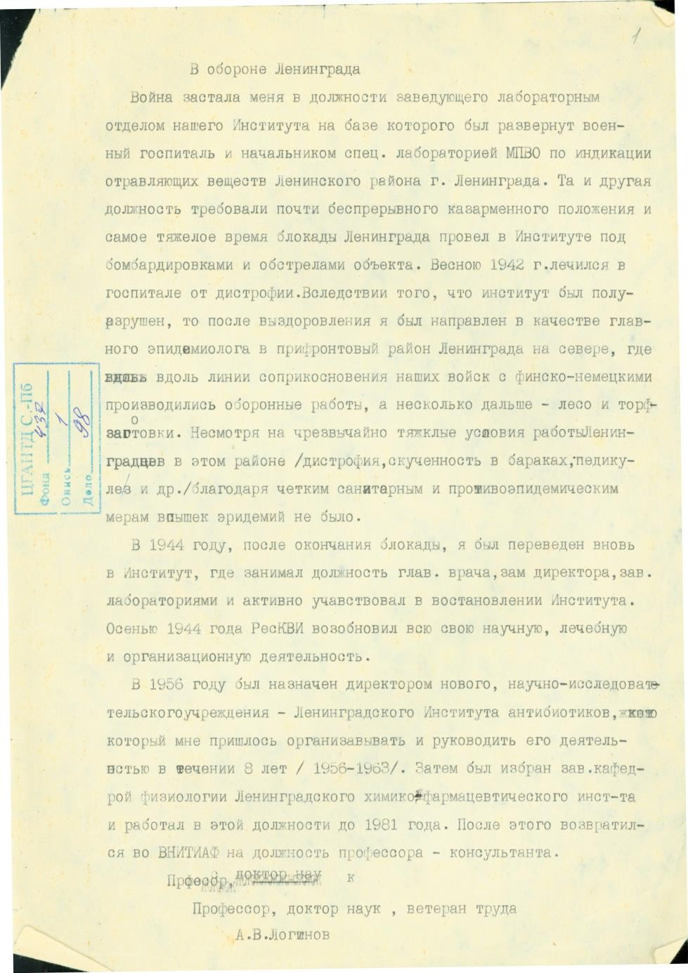
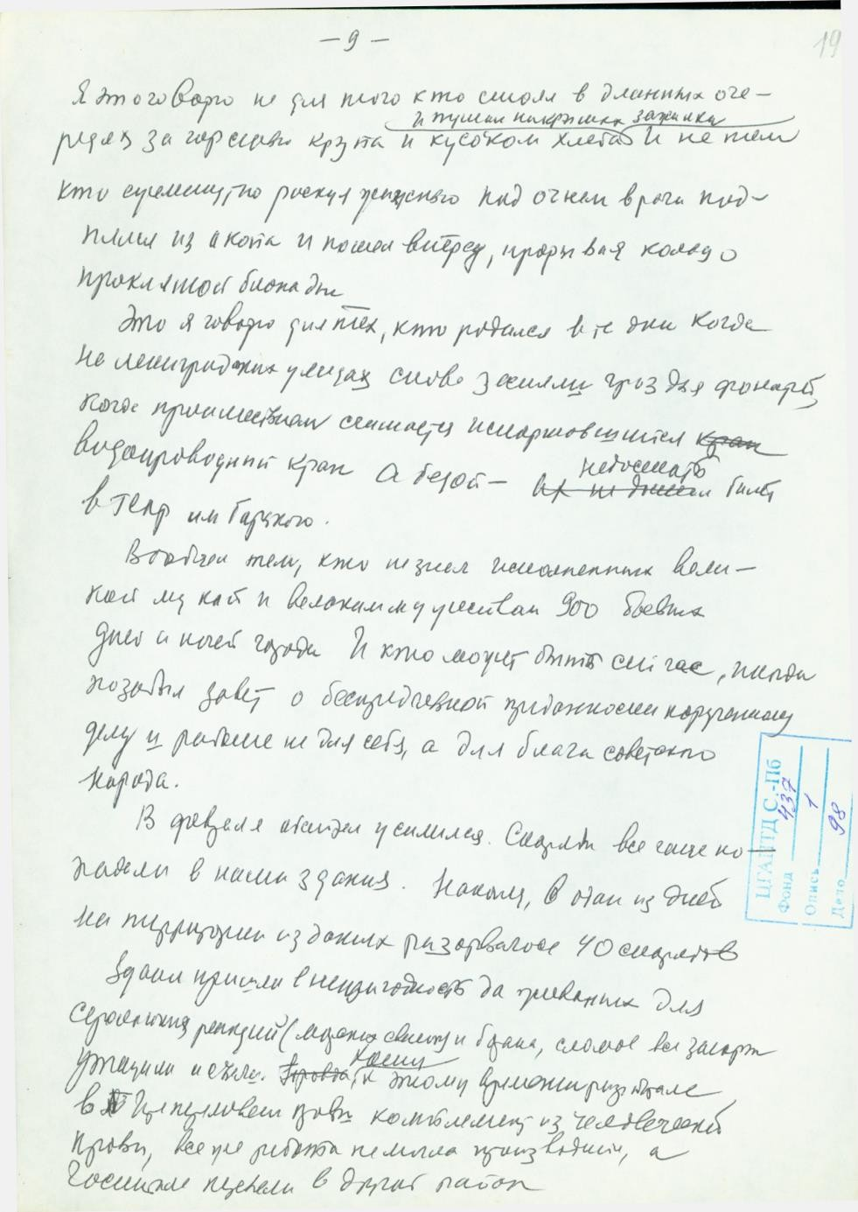
Воспоминания о Великой Отечественной войне и блокаде (рукопись). ЦГАНТД СПб Ф. Р-437. Оп. 1. Д. 98. Л. 1, 19.

Slide 24
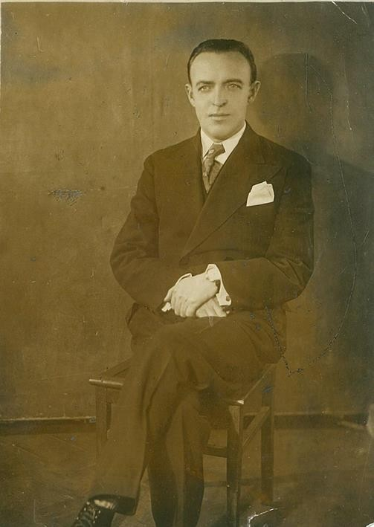
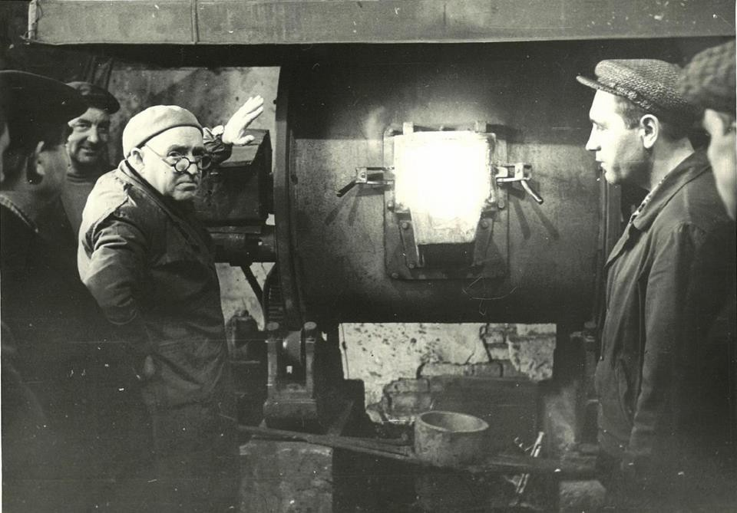
Евгений Федорович Меркулов (1899-1974)
специалист в области антифрикционных сплавов, кандидат технических наук (1937), доцент (1938). Окончил в 1923 году механический факультет Харьковского технологического института. С 1931 по 1945 г. работал и преподавал в Ленинградском институте точной механики и оптики,
Машиностроительном институте, в Ленинградском морском техникуме,
Лесотехнической Академии. С 1946 по 1956 гг. – инженер-технолог и
инженер-конструктор управления «Дальстрой» и Маклаковского завода (Красноярский край).Е.Ф. Меркулов автор нескольких десятков научных трудов, изобретений, проектов и педагогических статей. Основное
изобретение – антифрикционный сплав на алюминиевой основе
«алькусип».
Портреты и групповые снимки. Фото). ЦГАНТД СПб Ф. Р-134. Оп. 1. Д. 41. Л. 1, 7.

Slide 25
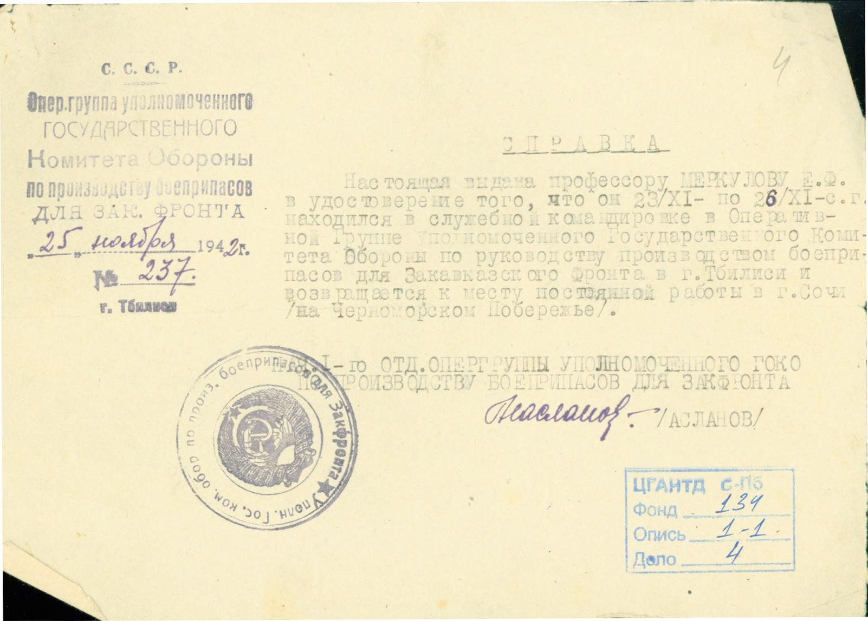
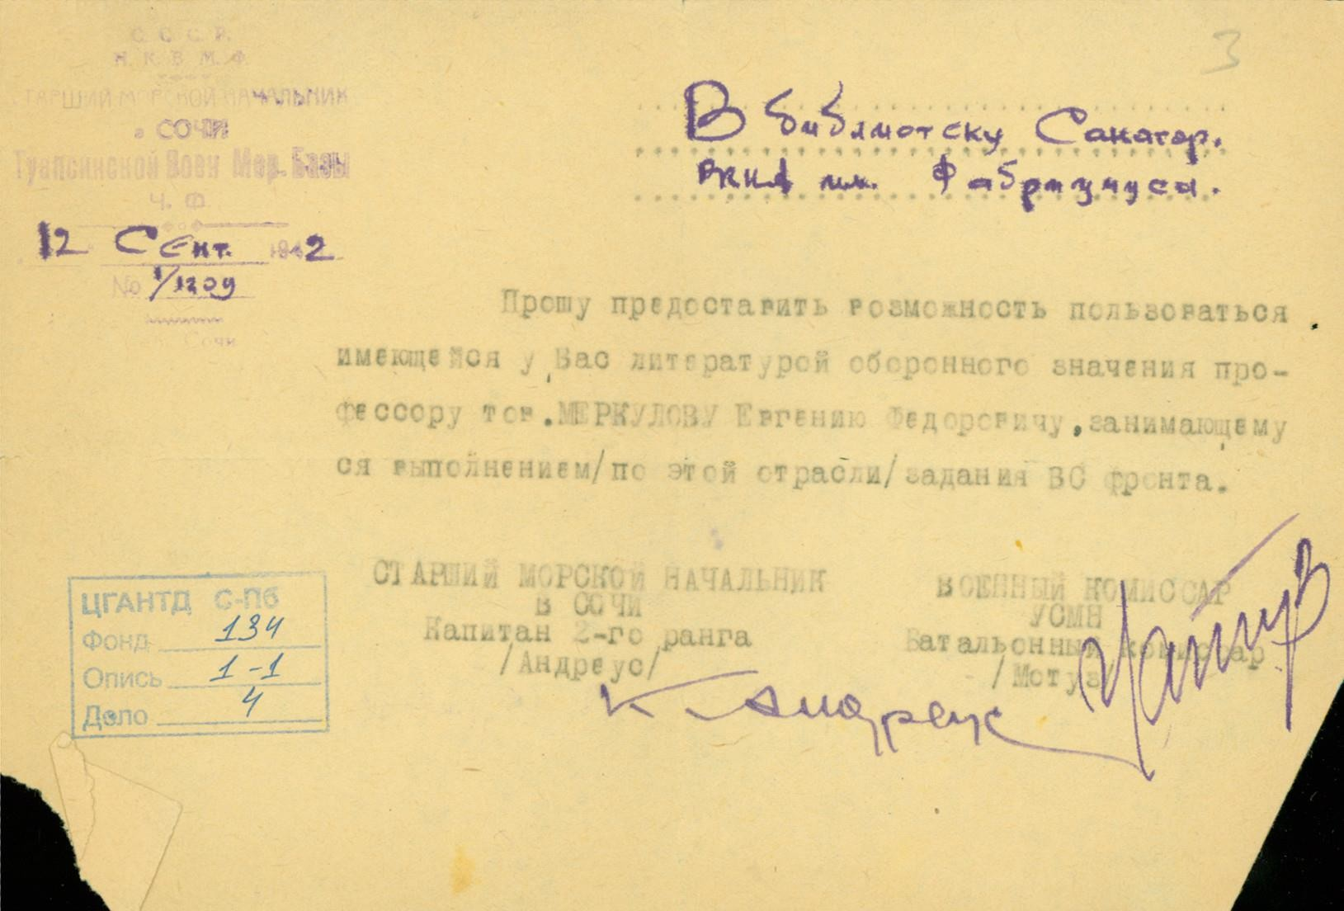
Документы об участии Е.Ф. Меркулова в оборонных работах г. Сочи (акты, справки, письма о проведении испытаний, служебных командировках, снабжении материалами для проведения оборонных работ). ЦГАНТД СПб Ф. Р-134. Оп. 1. Д. 4. Л. 3, 4.

Slide 26
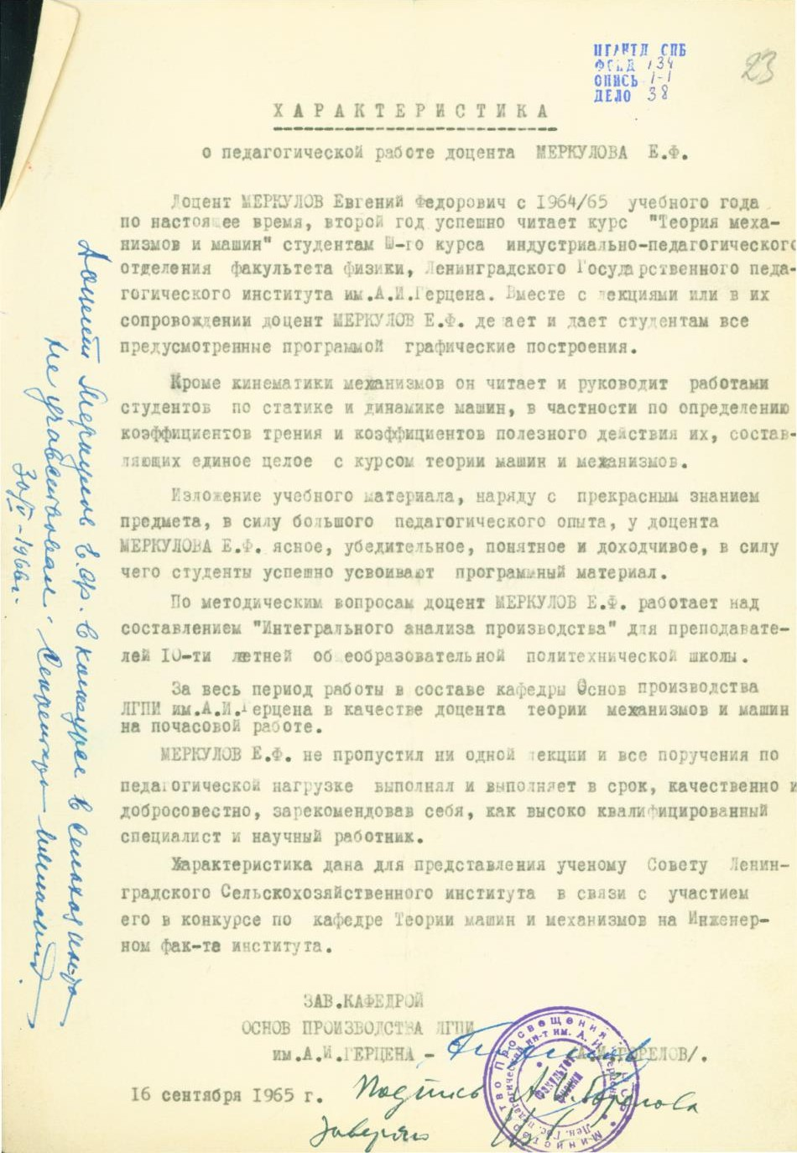
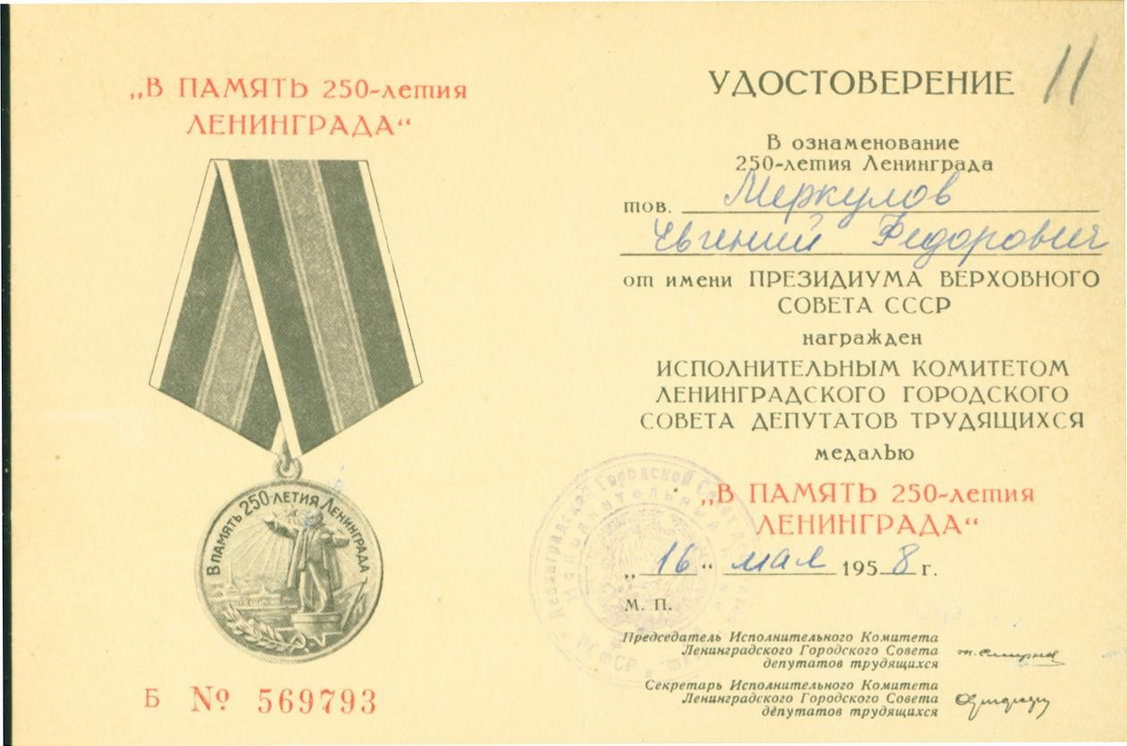
Трудовая книжка, удостоверения, личный листок по учету кадров, характеристики, справки и другие личные документы Е.Ф. Меркулова.
ЦГАНТД СПб Ф. Р-134. Оп. 1. Д. 38. Л. 11, 23.

Slide 27
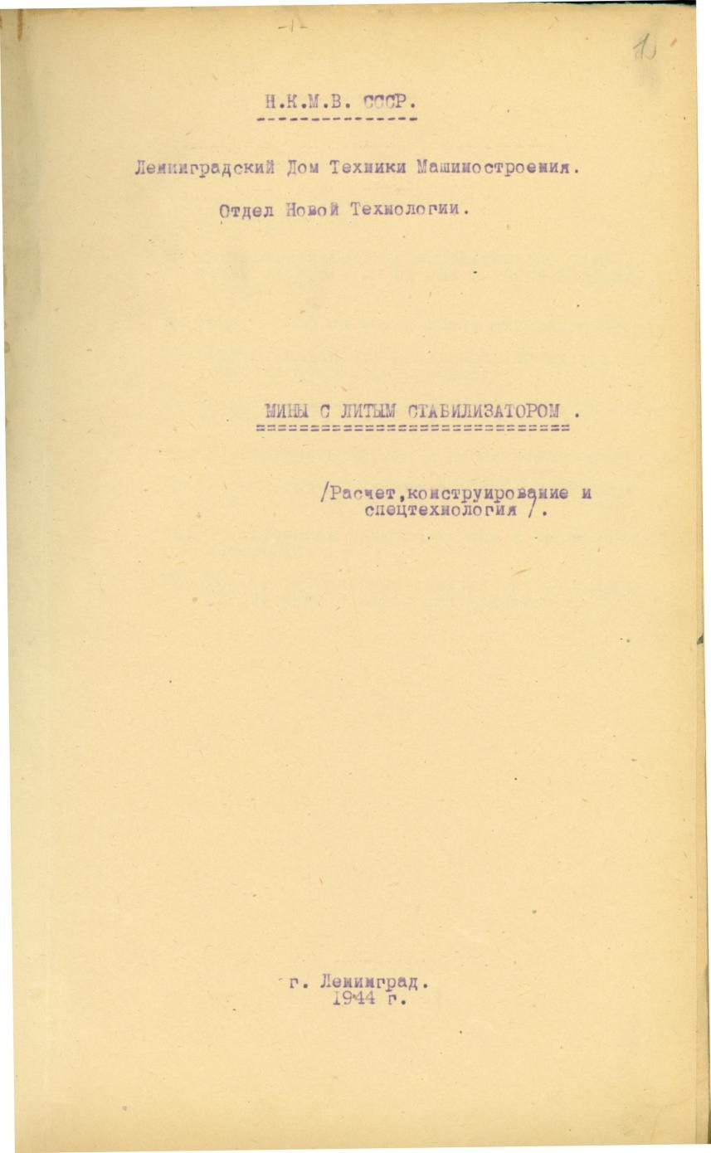
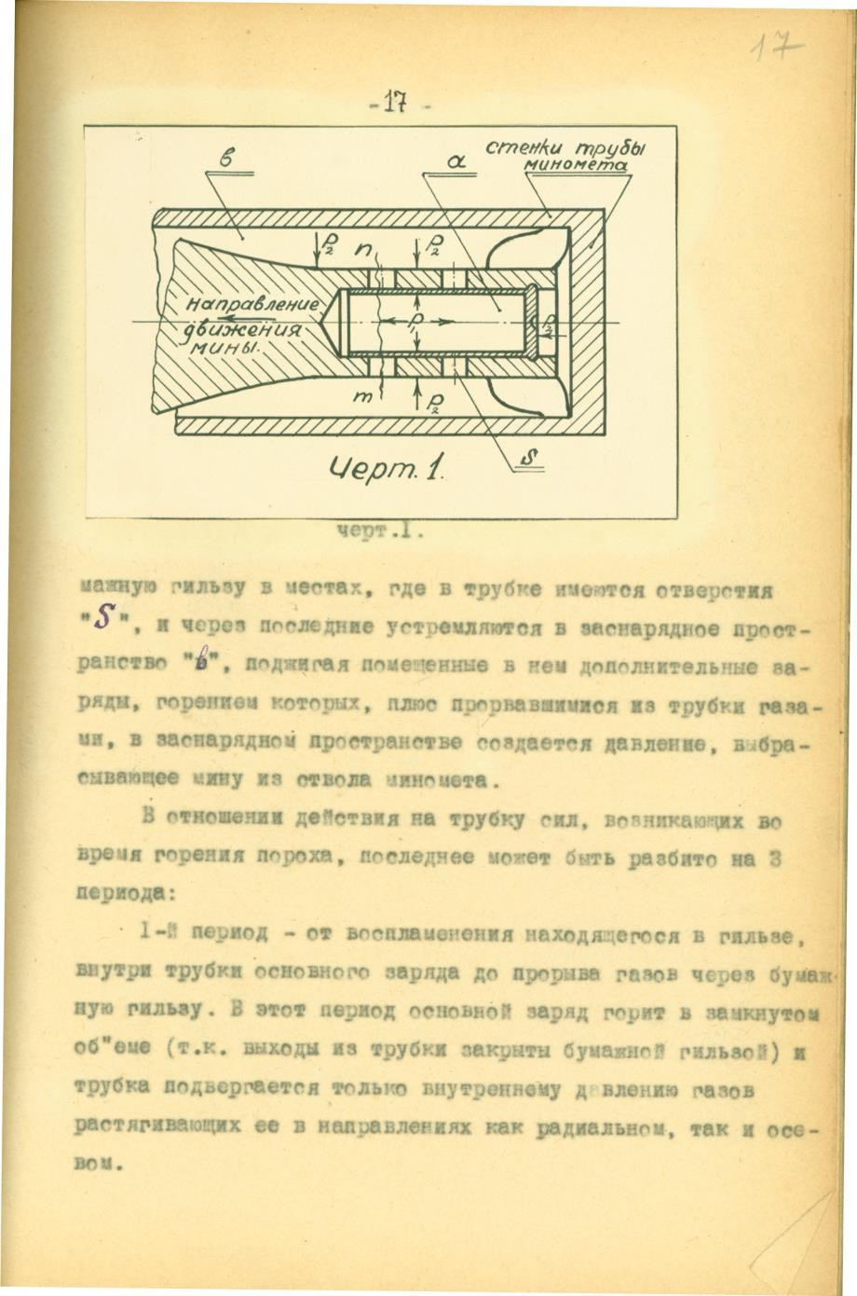
Трудовая книжка, удостоверения, личный листок по учету кадров, характеристики, справки и другие личные документы Е.Ф. Меркулова.
ЦГАНТД СПб Ф. Р-134. Оп. 1. Д. 38. Л. 11, 23.

Slide 28
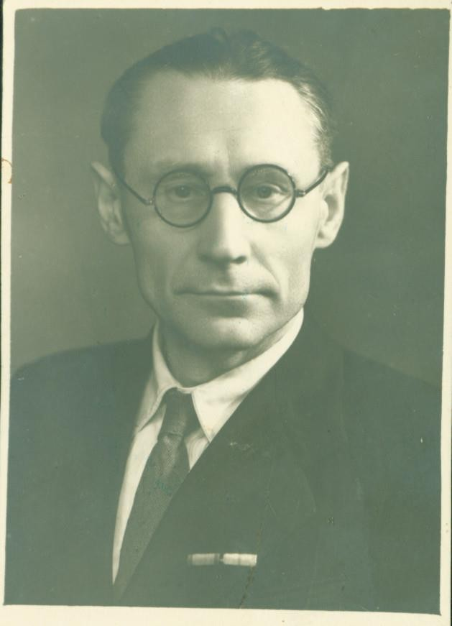
Владимир Николаевич Мясищев (1893-1973)
психолог,
психиатр,
науки,
наук (1946), профессор (1929),
организатор
доктор
чл.-корр.
(1957),
медицинских
Академии педагогических наук (АПН) СССР
заслуженный деятель науки РСФСР (1964). С 1939 по 1961 г. В.Н. Мясищев – директор института им. В.М. Бехтерева. Автор (соавтор) более 250 научных публикаций в области психологии и психоневрологии. Под его руководством выполнены 13 докторских и 37 кандидатских диссертаций. Награжден орденом Ленина, двумя орденами Трудового Красного Знамени и медалями.
Фотопортреты В.Н. Мясищева. ЦГАНТД СПб Ф. Р-403. Оп. 1. Д. 118. Л. 4.

Slide 29
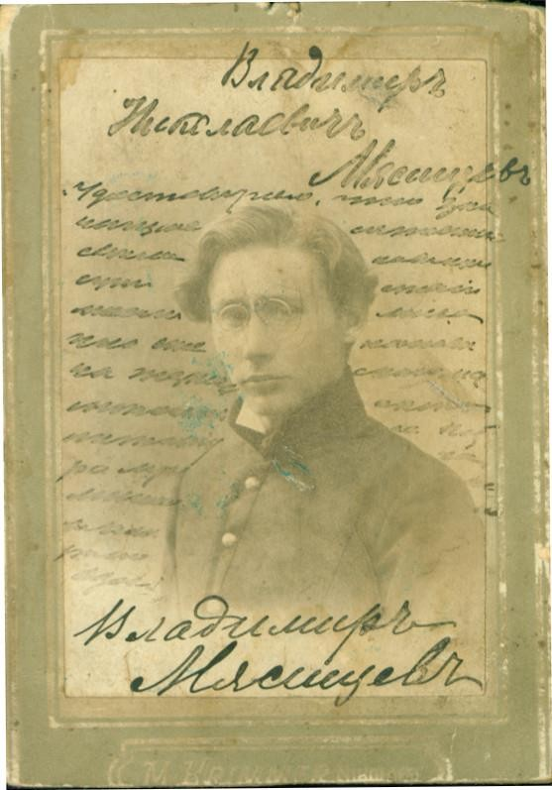
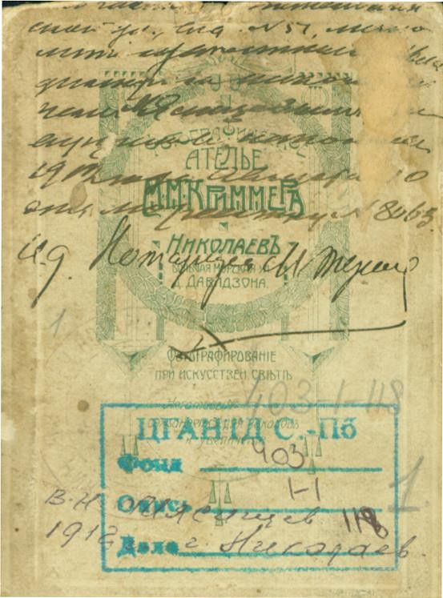
Фотопортреты В.Н. Мясищева. ЦГАНТД СПб Ф. Р-403. Оп. 1. Д. 118. Л. 1.

Slide 30



Справки, удостоверения, трудовая книжка, проф. Билет. ЦГАНТД СПб Ф. Р-403. Оп. 1. Д. 113. Л. 11, 15, 16.

Slide 31


"Нервно-психические заболевания военного времени". Статья. Машинопись с авторской правкой. ЦГАНТД СПб Ф. Р-403.
Оп. 1. Д. 8. Л. 1, 5.

Slide 32

Григорий Львович Навяжский (1878-1960)
советский технике
врач-гигиенист, профилактики
специалист по охране труда и
профессиональных
заболеваний
(особенно по борьбе с шумом). Он организовал первую в
СССР лабораторию
по борьбе с промышленным
шумом охраны труда, 1933) и написал
(Ленинградский институт
первую отечественную монографию по шуму
(«Учение о
шуме»). В
начале Великой Отечественной войны Г.Л. Навяжский делает изобретение оборонного характера:
«Электроакустический прибор для определения характера неразорвавшейся авиабомбы». Награжден к медалям «За оборону Ленинграда» и «За доблестный труд в Великой Отечественной войне 1941-1945 гг.»
Фотографии, индивидуальные и групповые. ЦГАНТД СПб Ф. Р-133. Оп. 1. Д. 50. Л. 4.

Slide 33


Фотографии, индивидуальные и групповые. ЦГАНТД СПб Ф. Р-133. Оп. 1. Д. 50. Л. 6.

Slide 34


Удостоверения, анкета, характеристики, справки и другие документы, связанные с поступлением и увольнением с
различных мест работы, установлением инвалидности, назначением пенсии. ЦГАНТД СПб Ф. Р-133. Оп. 1. Д. 46. Л. 5, 9.

Slide 35


"Методы и приборы для измерения шумов". Отчет по темам 38/Э, 18/Э. Машинопись с авторской правкой. ЦГАНТД СПб Ф. Р-133. Оп. 1. Д. 8. Л. 3, 21.

Slide 36


